Slide 1
It topics 3
API in NodeJS

Slide 2
Inhoud
Deployable api maken
Deployen
"Relaties" in een NoSQL database

Slide 3
Deployable API
Voordat we onze API kunnen deployen moeten we enkele aanpassingen maken aan de code
Momenteel start onze server lokaal op wanneer we de applicatie starten, dit gaat natuurlijk niet werken wanneer we de applicatie deployen

Slide 4
Deployable API
Gelukkig zijn er enkele packages die deze veranderingen makkelijk maken en ervoor zorgen dat we maar weinig code moeten aanpassen.
Om het server probleem op te lossen maken we gebruik van de serverless-http package.
Omdat we gebruik willen maken van Netlify voegen we ook de netlify-lambda package toe, dit laat ons toe makkelijk onze code te builden mits een kleine toevoeging aan onze structuur

Slide 5
Deployable API
We beginnen met de packages te installeren
Nadat we dit gedaan hebben, maken we enkele aanpassingen in api.js
Nadat we deze aanpassingen gedaan hebben gaan we geen gebruik meer maken van nodemon om onze server lokaal op te starten, we schrijven hier dus ook een nieuw start script voor in package.json

Slide 6
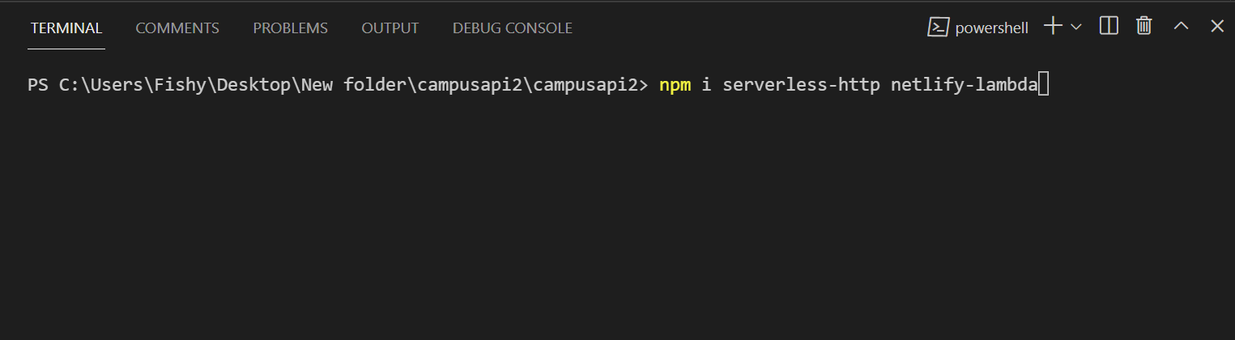
Nieuwe packages
We installeren de nieuwe packages
Door een spatie te zetten tussen verschillende packages worden ze 1 per 1 geïnstalleerd

Slide 7
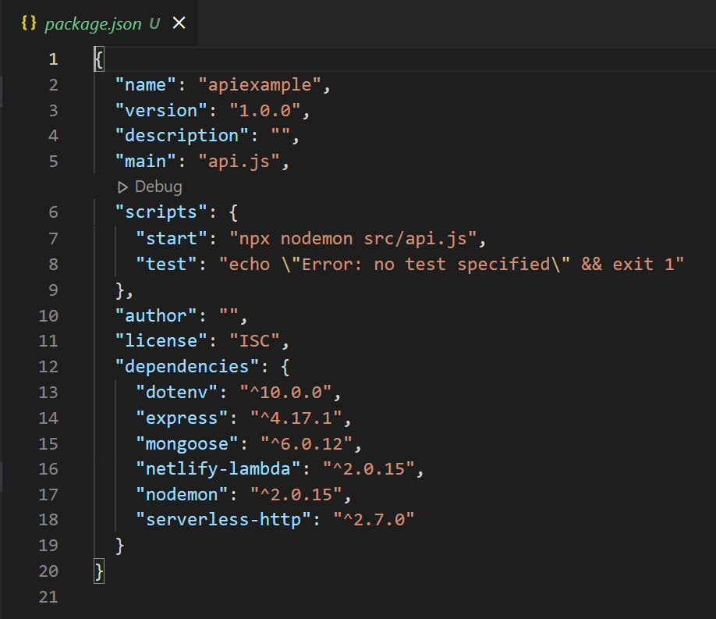
Nieuwe packages
Package.json ziet er nu zo uit

Slide 8
Api.js aanpassen
Nu maken we enkele aanpassingen aan api.js:
We voegen een import toe voor onze serverless package
We zorgen ervoor dat onze router op de juiste plaats onze api host, conform Netlify regels
We connecteren enkel nog naar de database, geen lokale server meer.
We exporteren deze file als een serverless function zodat Netlify deze kan gebruiken

Slide 9
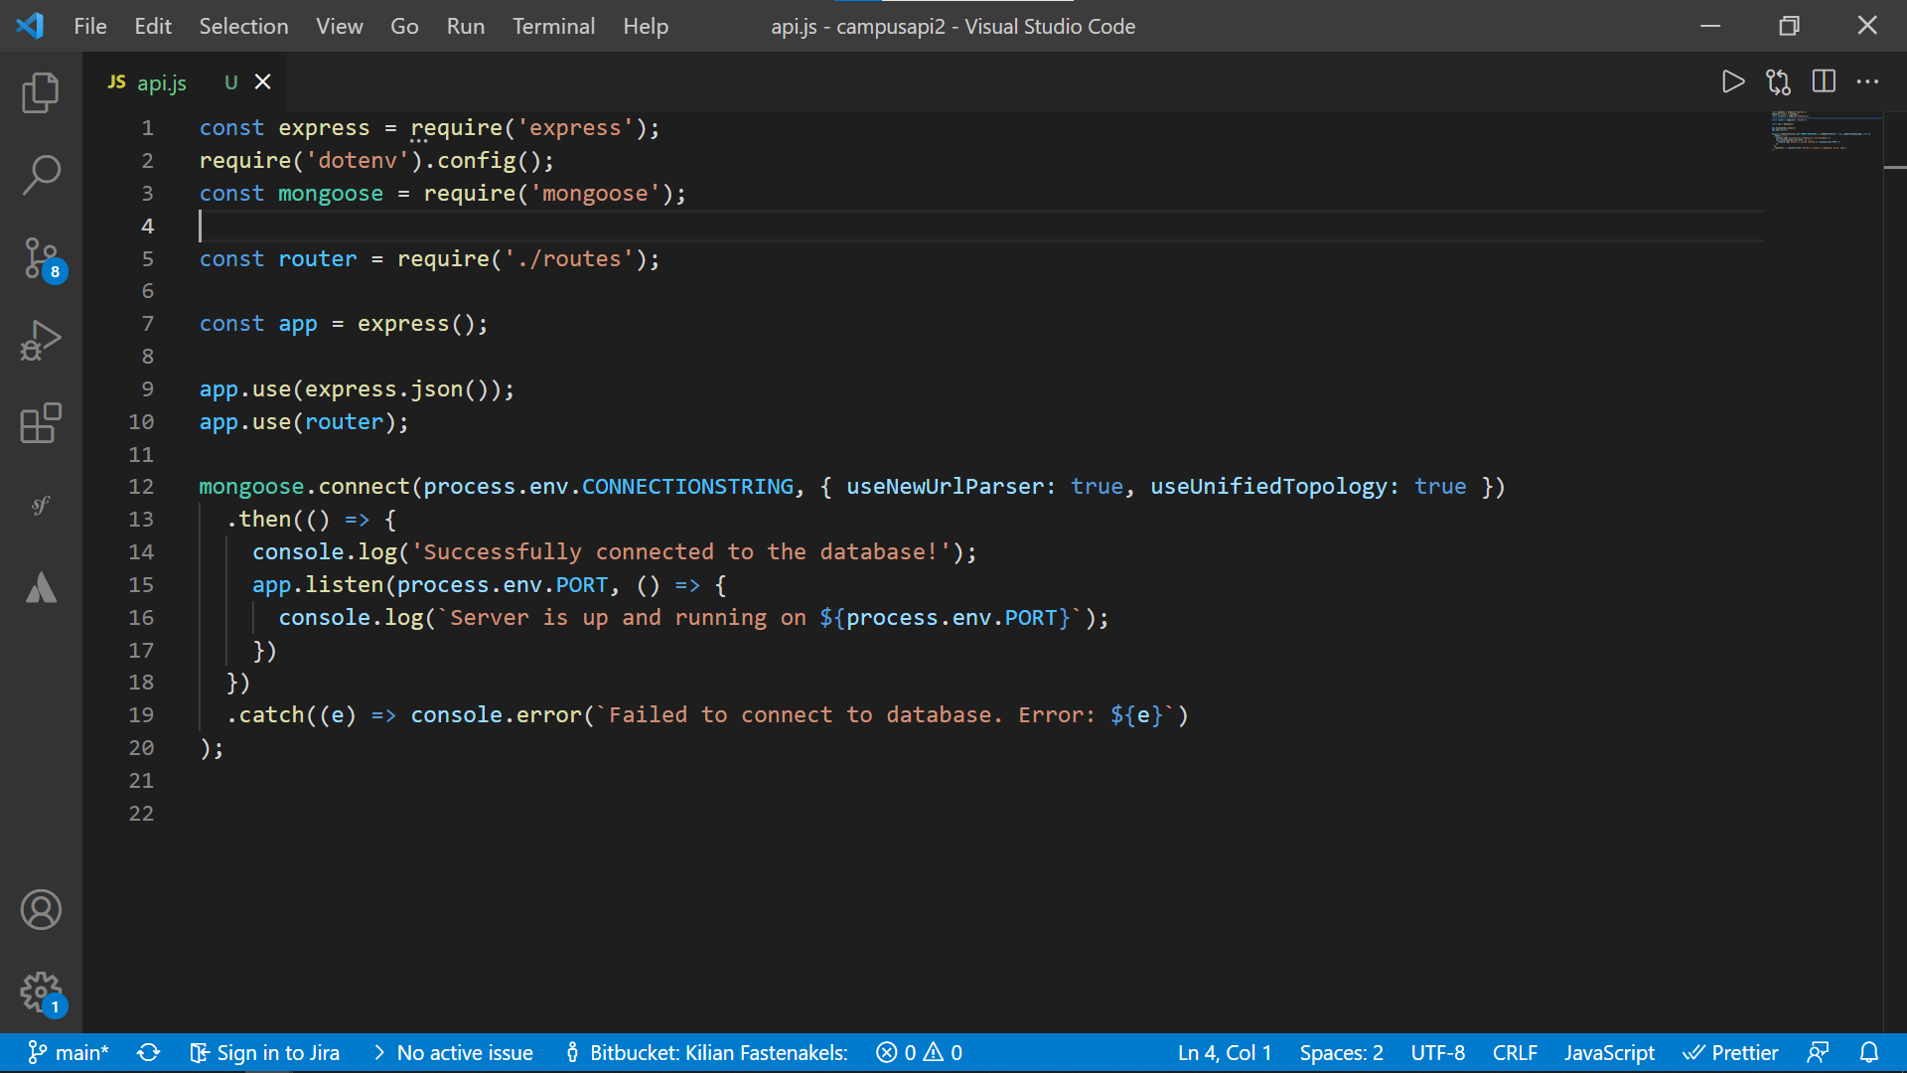

Slide 10
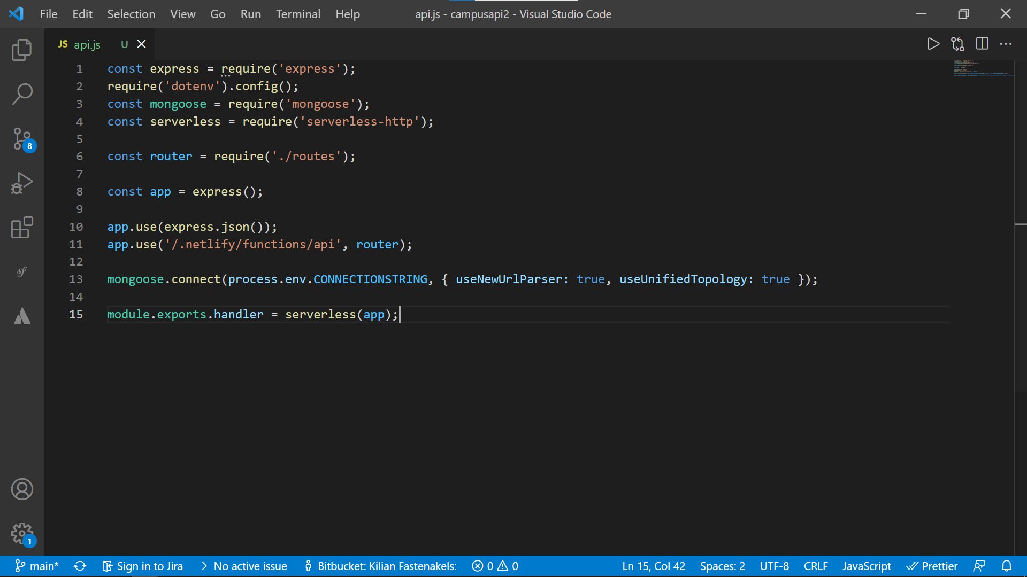

Slide 11
Nieuw lokaal start script
Omdat we de server niet meer lokaal opstarten in api.js moeten we een nieuwe manier hebben om onze server op te starten zodat we toch nog lokaal kunnen testen of onze routes naar behoren werken.
We voegen hier een script voor toe in package.json
We voegen ook meteen het build script toe dat Netlify zal nodig hebben om te applicatie te hosten

Slide 12
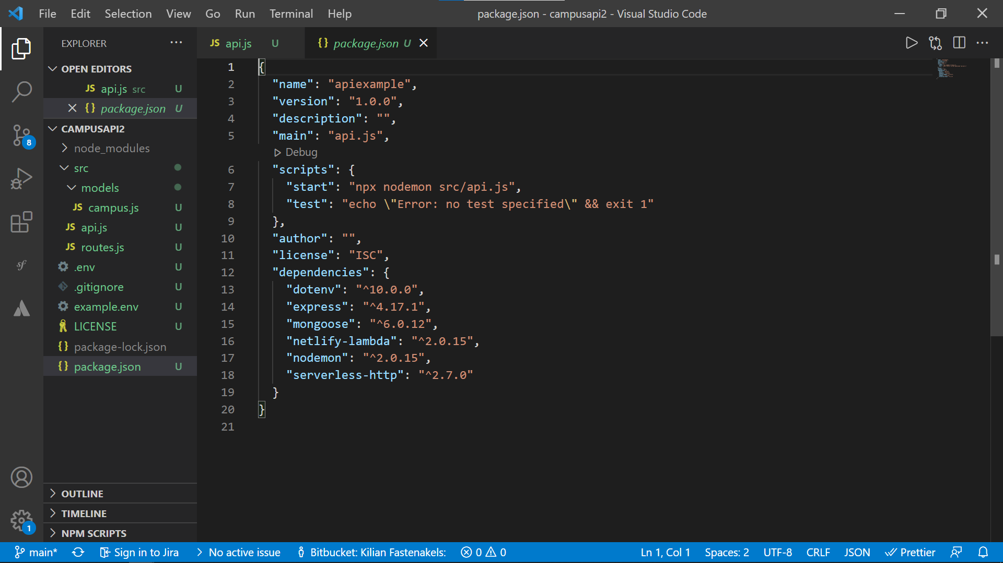

Slide 13
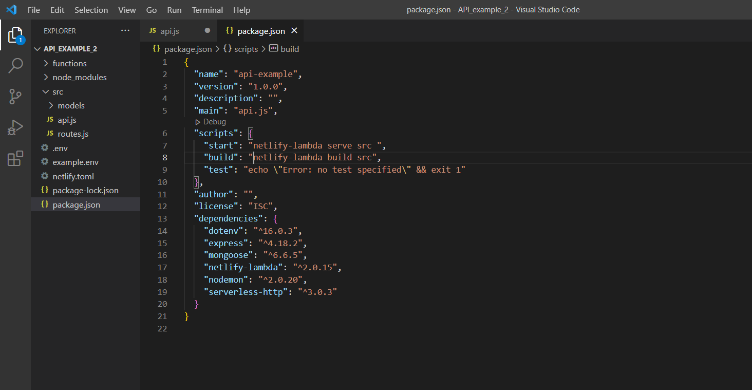

Slide 14
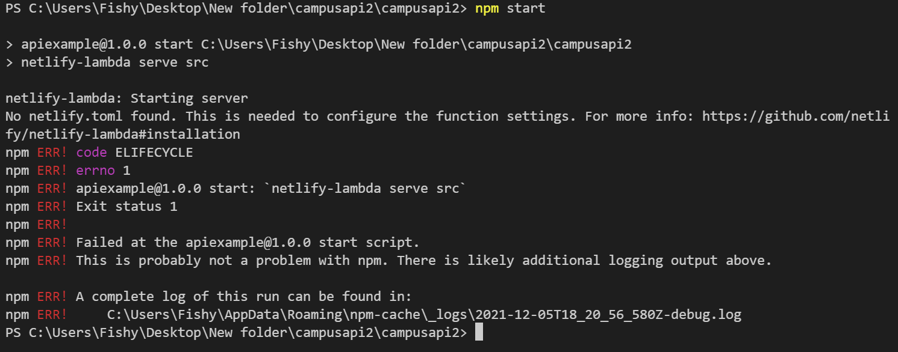
Klein probleempje
Wanneer we npm start nu typen krijgen we volgende error

Slide 15
Netlify.toml
Netlify-lambda verwacht een netlify.toml file in onze root directory
Omdat we deze niet hebben, wil het commando niet werken
We voegen de file even toe
In deze file moeten we definieren waar onze methodes mogen terechtkomen na het builden.
Conform Netlify regels kiezen we voor de functions map
De server start nu op, dit commando zal automatisch de functions directory aanmaken en de api daarin builden. Deze code mag je nooit zelf aanpassen.

Slide 16
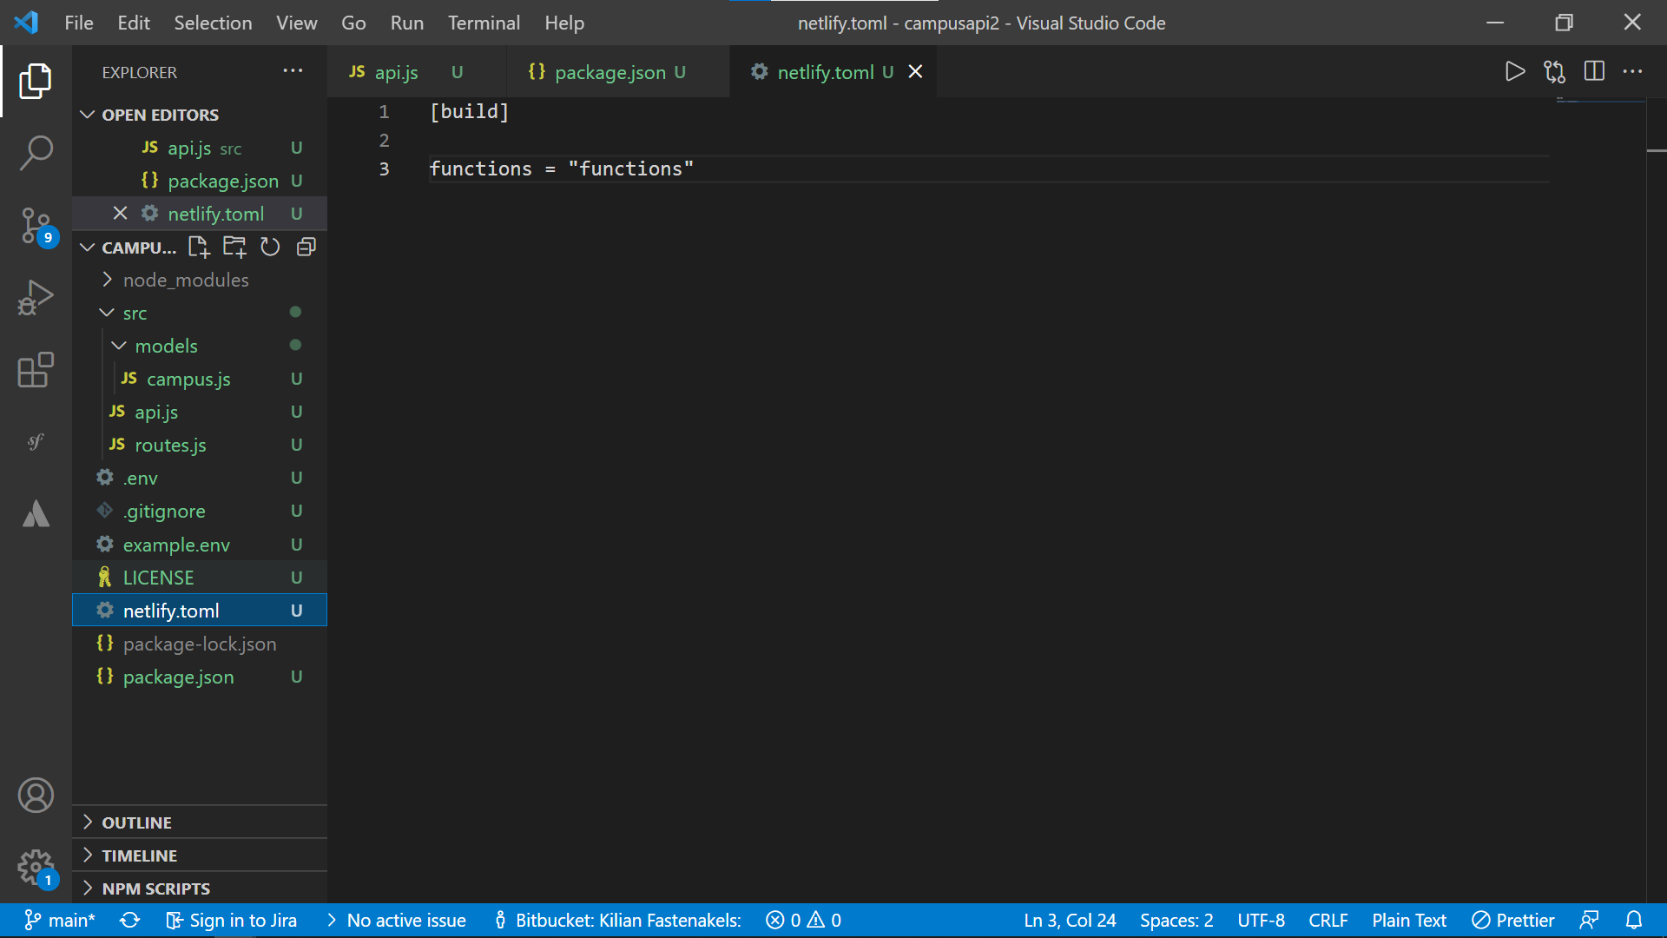

Slide 17
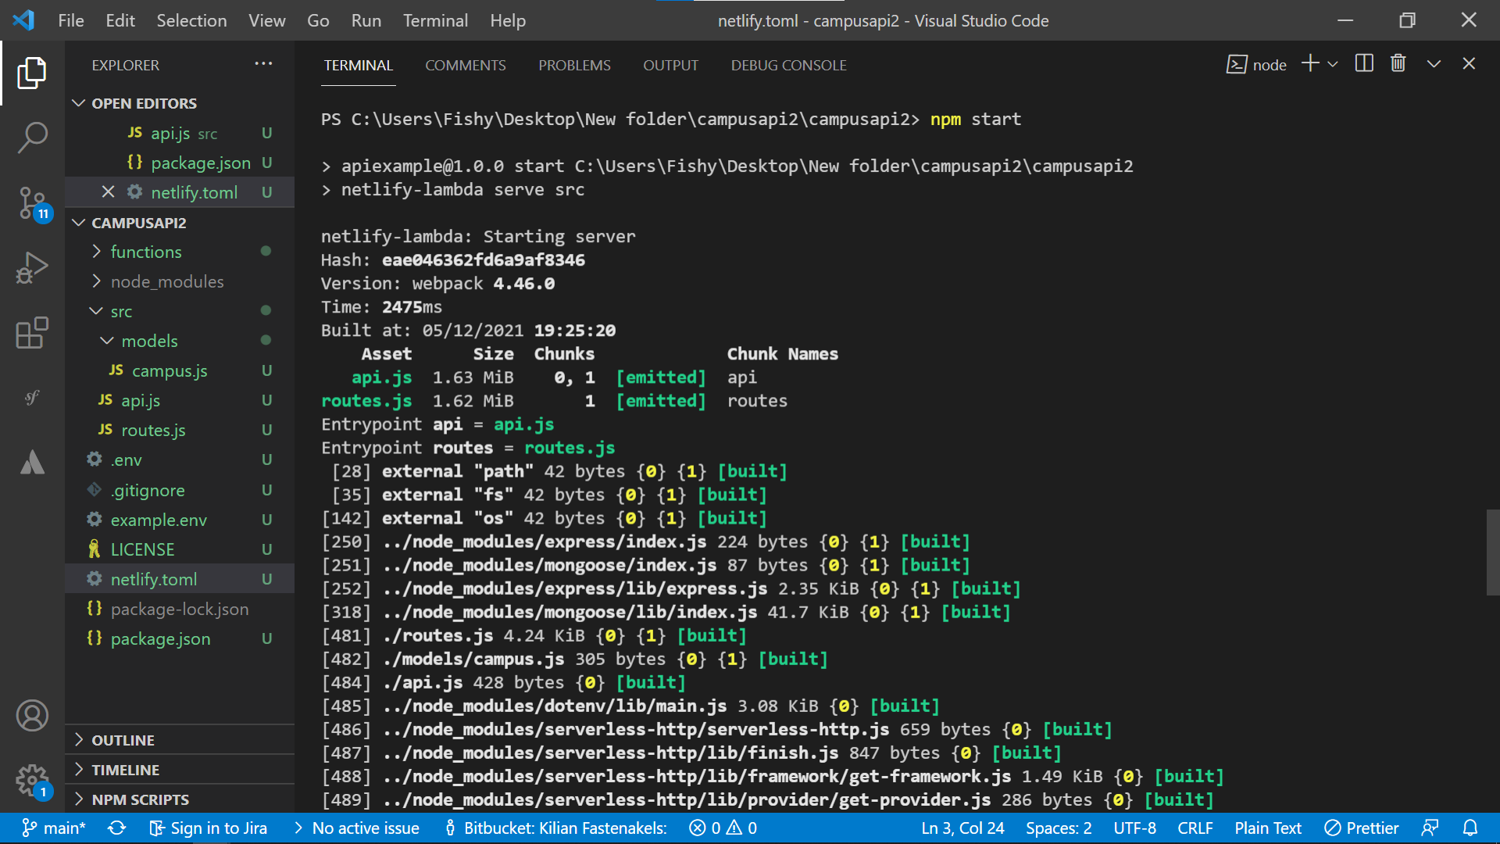

Slide 18
Nieuw lokaal start script
Wanneer we nu naar de juiste url surfen krijgen we onze api terug, lokaal, te zien
Let goed op de url, dit is dezelfde die we aan onze router meegeven in api.js
We spreken hier de gebuilde code aan in de functions map
Dit is belangrijk want Netlify gaat straks in deze map zoeken naar onze code

Slide 19
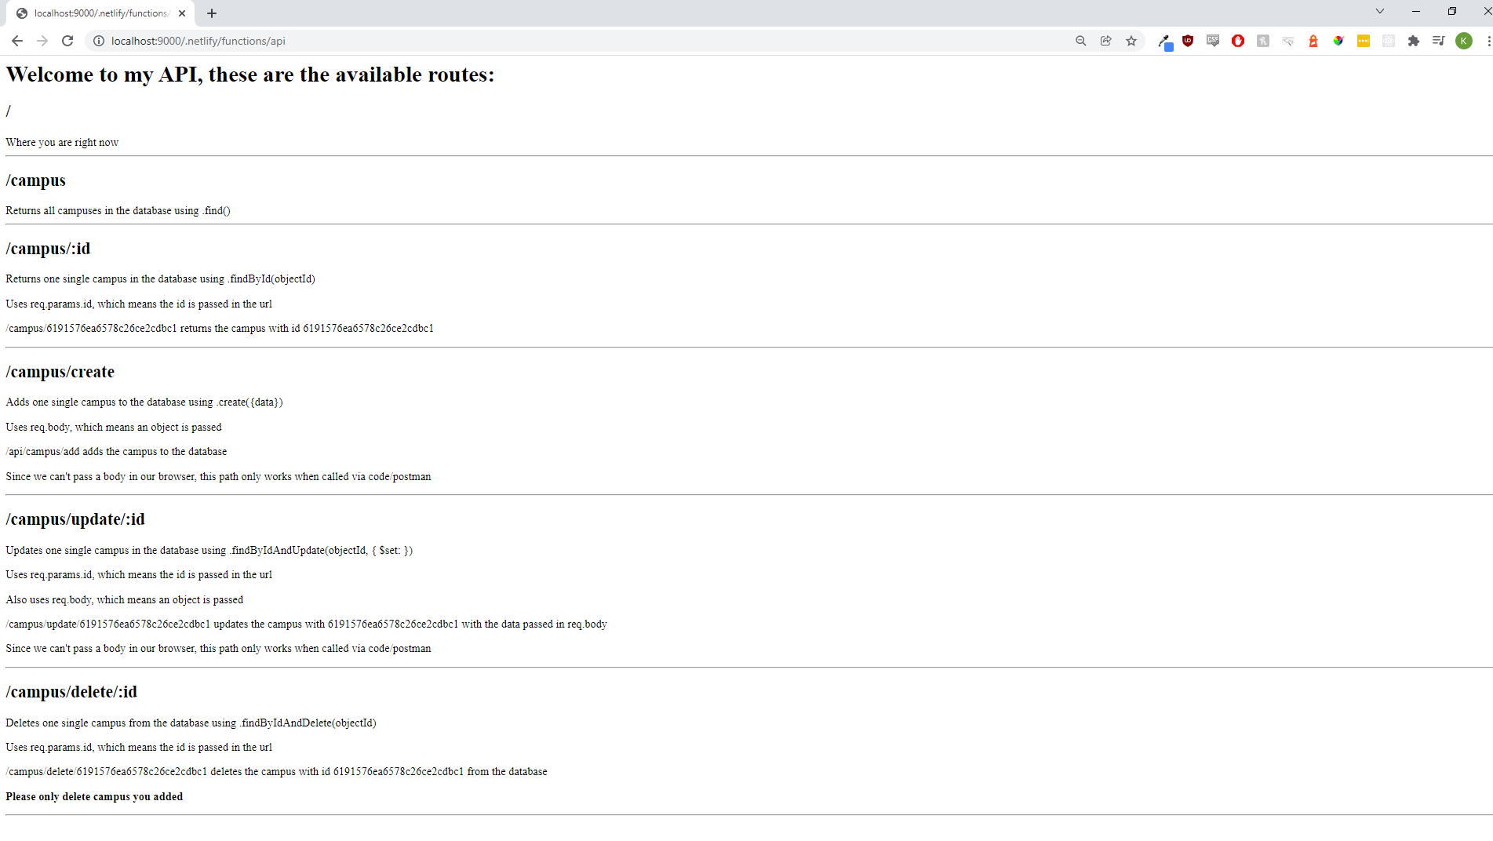

Slide 20
Nog 1 kleine aanpassing…
Netlify wordt eigenlijk gebruik om websites te hosten
Dit betekent dat Netlify wil gaan zoeken naar html code in een ‘dist’ directory
Omdat we een api maken hebben we geen .html files, dus we moeten even een lege html file toevoegen aan ons project in een ‘dist’ directory.
Dit heeft geen praktisch nut maar is nodig om een Netlify error te omzeilen

Slide 21
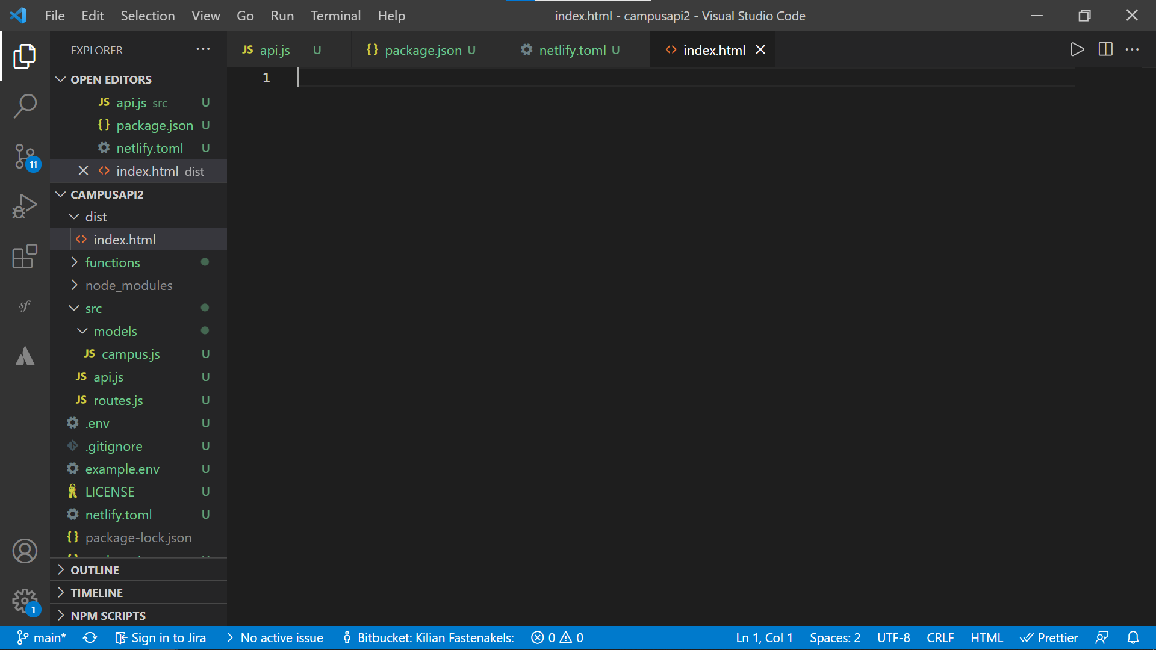

Slide 22
Tijd om te deployen!
Na al deze aanpassingen is onze api klaar om gehost te worden op Netlify.
Netlify werkt erg goed samen met Github, we gaan dus eerst onze code naar Github pushen zodat we deze via de interface van Netlify kunnen ophalen
Netlify werkt met Private en Public repositories, je mag dit dus kiezen

Slide 23
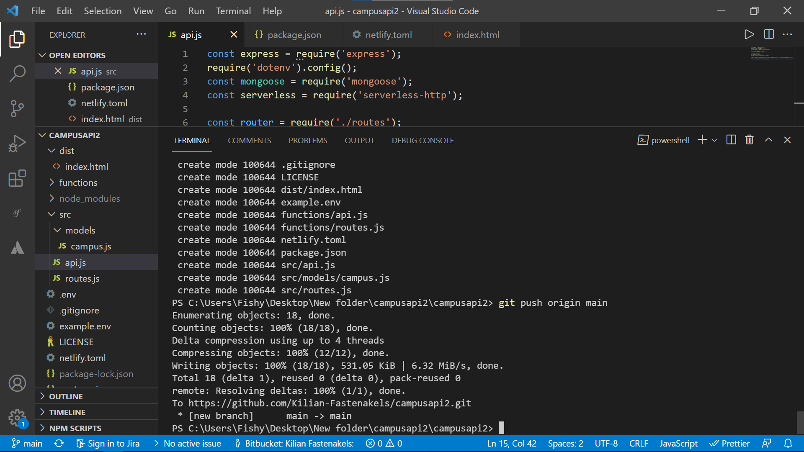

Slide 24
Deployen op netlify

Slide 25
Deploying
Onze API is nu klaar om online gezet te worden
Je maakt een account aan op Netlify
Je kiest voor New site from Git
Dan kies je voor Github

Slide 26
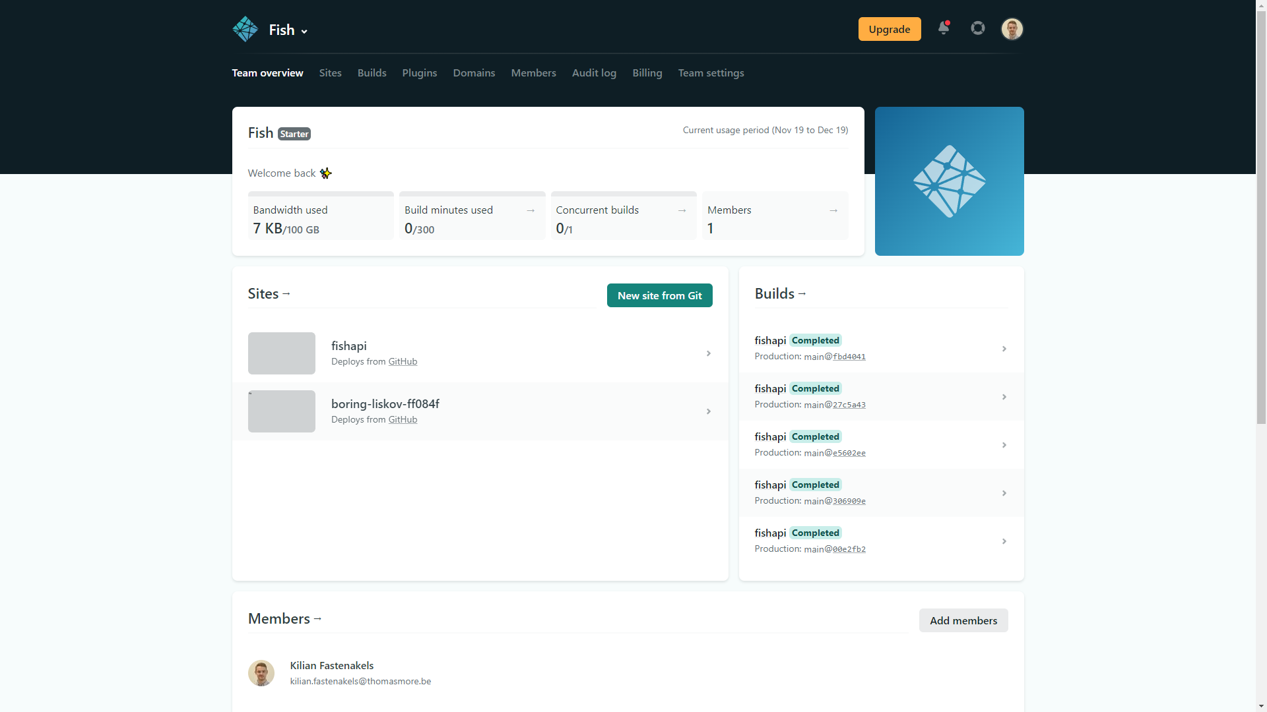
Netlify

Slide 27
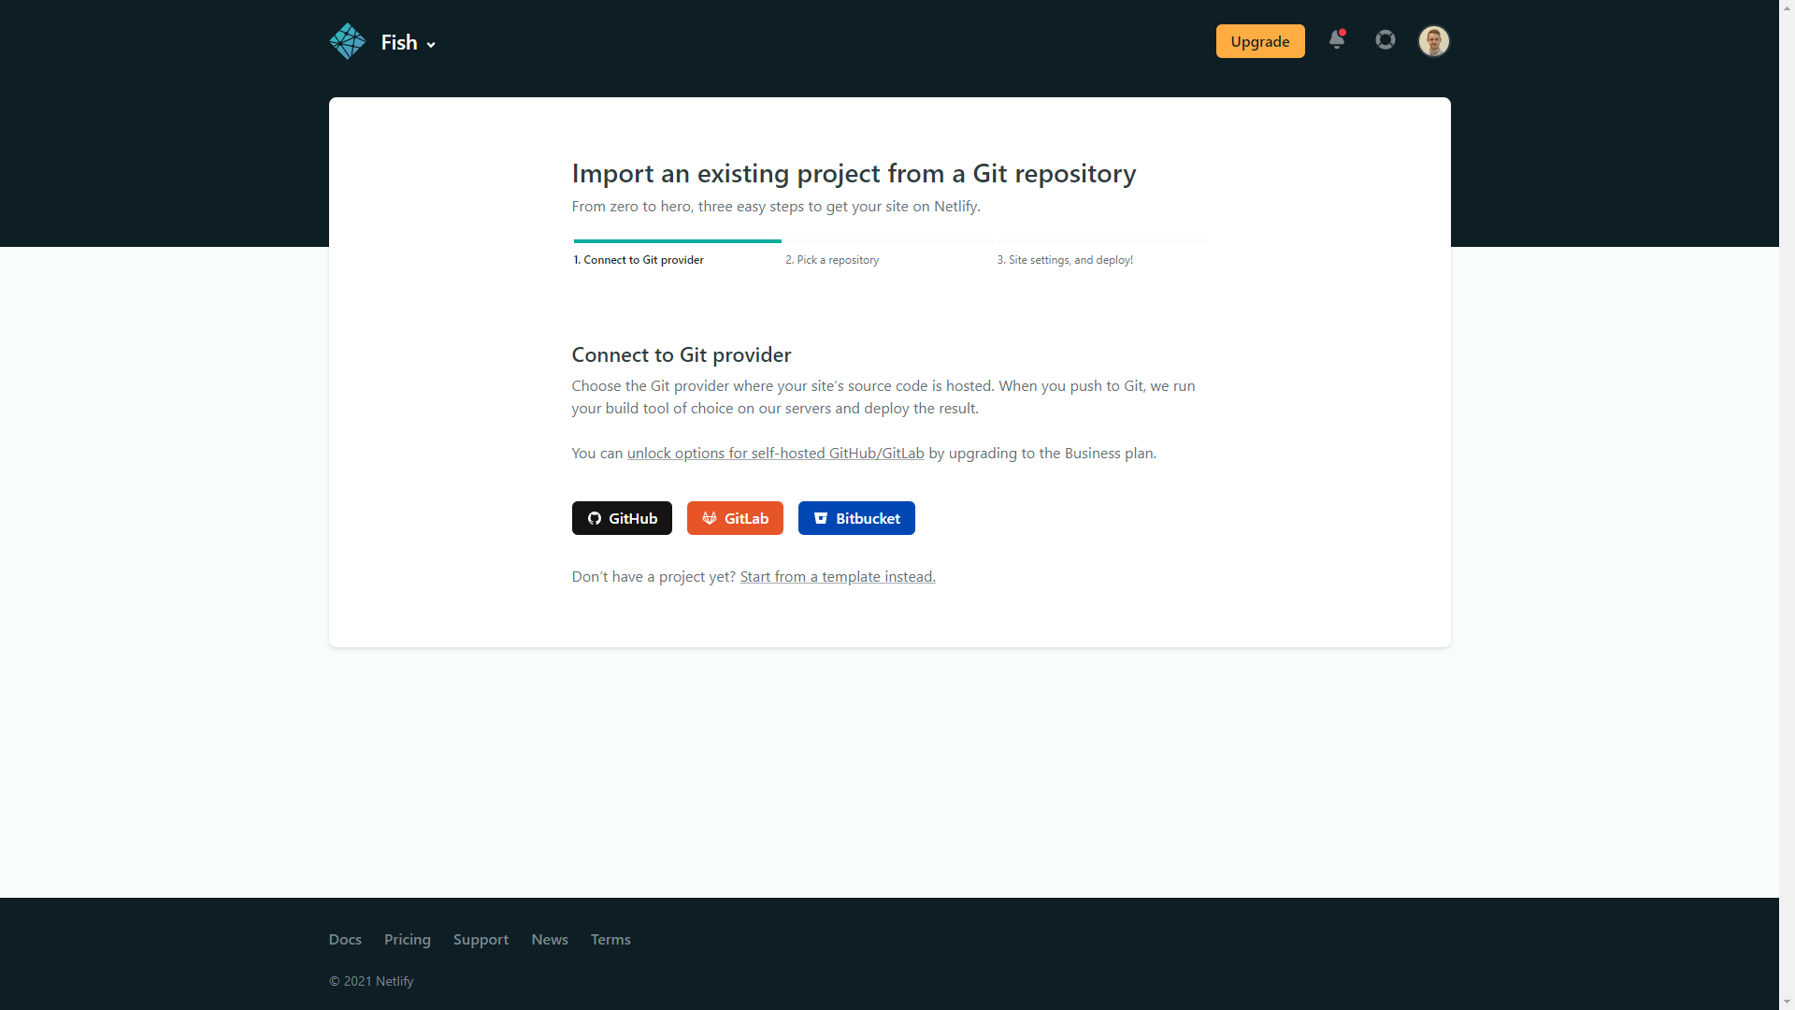
Netlify

Slide 28
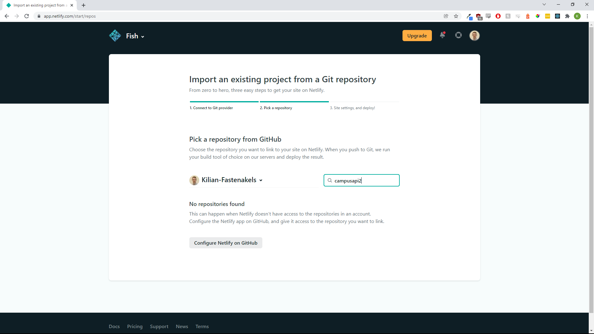
Netlify

Slide 29
Deploying
Ook al ben ik ingelogd, herkende Netlify de repository niet die ik wilde gebruiken
We kiezen voor Configure Netlify on Github om dit op te lossen
Na toegang te geven en in te loggen op Github krijg je een scherm met de subsectie Repository Access
Hier kan je een repository kiezen en toevoegen
Druk daarna op Save
Je komt terug op het Netlify scherm maar nu staat de repo er wel bij

Slide 30
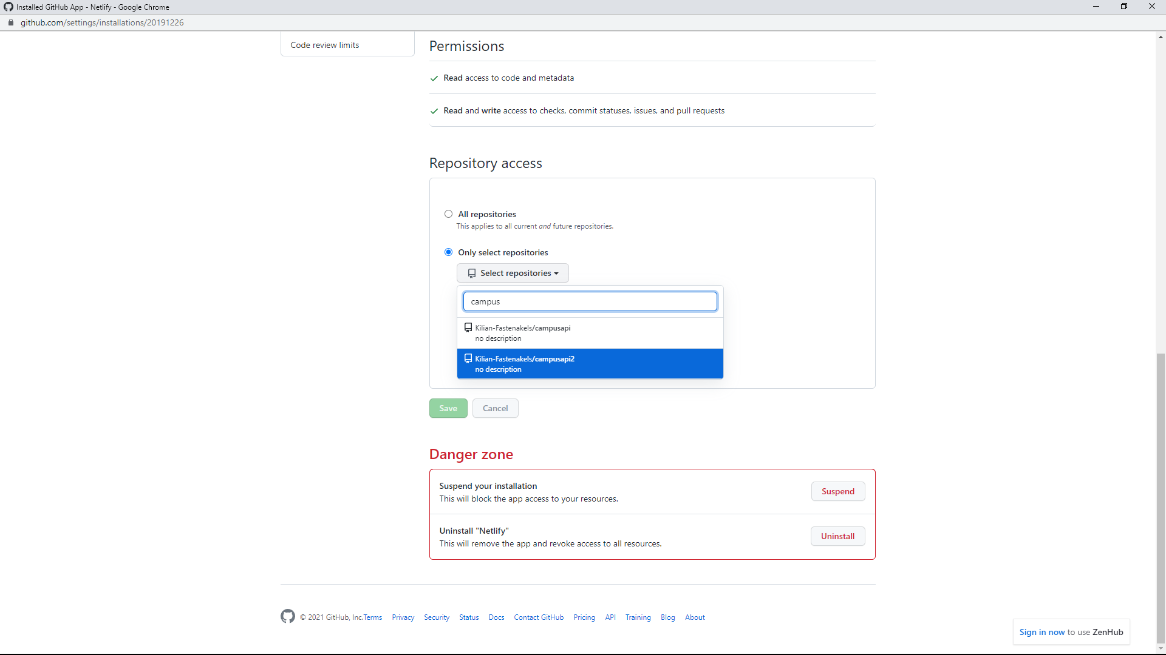

Slide 31
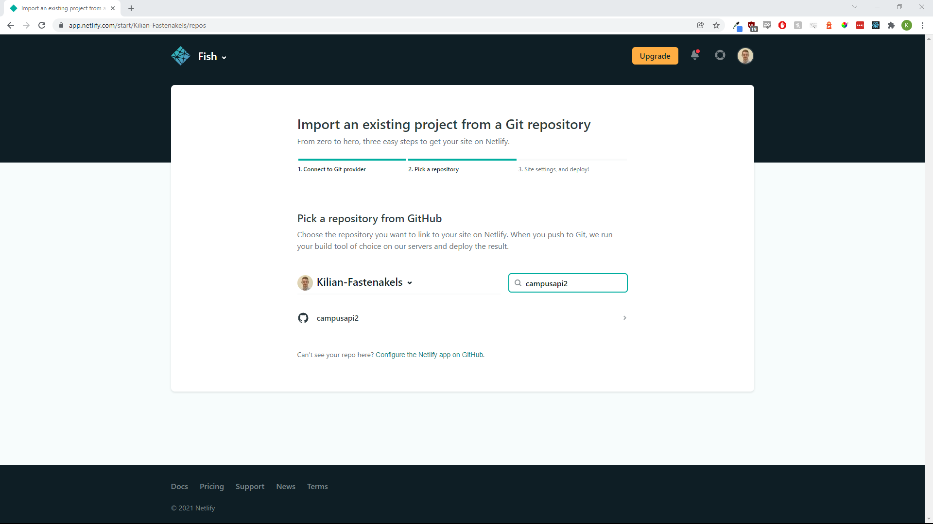

Slide 32
Deploying
Op het volgende scherm zorg je voor de juiste instellingen
Netlify is best slim en vult zelf de juiste directories en commands in maar soms staat hier een foutje in, controleer dus goed.
Spijtig genoeg gaat onze .env file niet mee gedeployed worden dus gaat onze connection string niet werken
Gelukkig kunnen we bij Advanced environment variables toevoegen die dezelfde werking hebben
Zorg ervoor dat de naam en waarde van de variable identiek zijn als degene in jouw .env file
Wanneer alles ingevuld is druk je op Deploy site

Slide 33
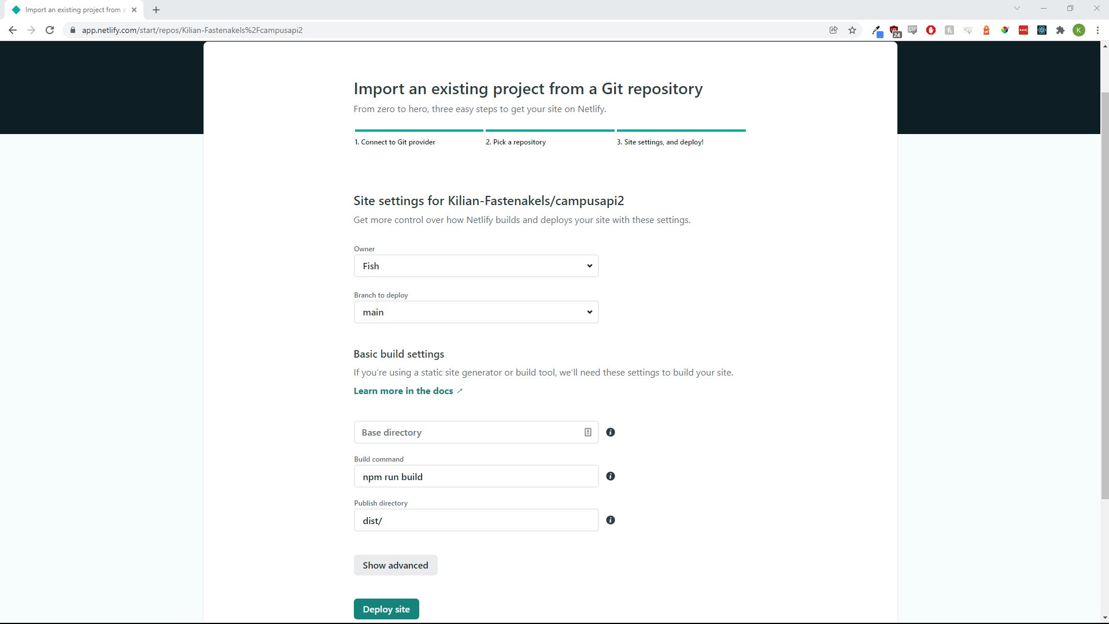

Slide 34
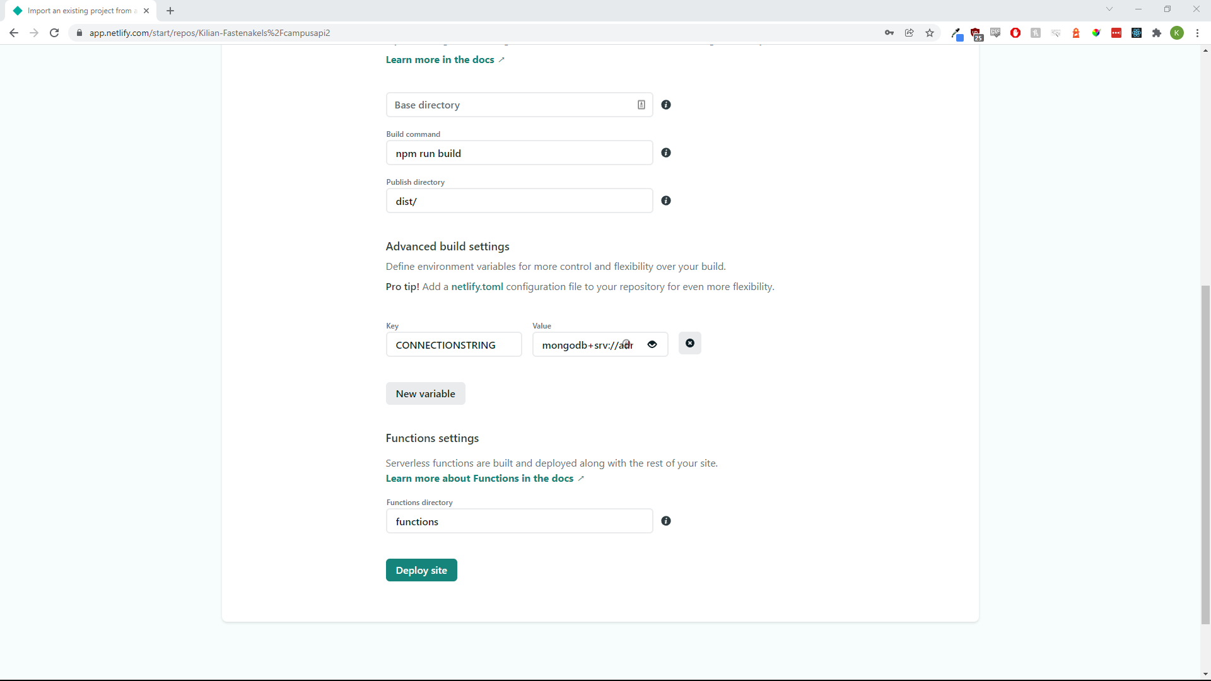

Slide 35
Deploying
Netlify gaat nu automatisch je api online zetten
Door onderaan op de deploy te klikken kan je nog wat meer informatie zien
Als er iets misloopt kan je daar ook in de console gaan kijken wat er fout liep

Slide 36
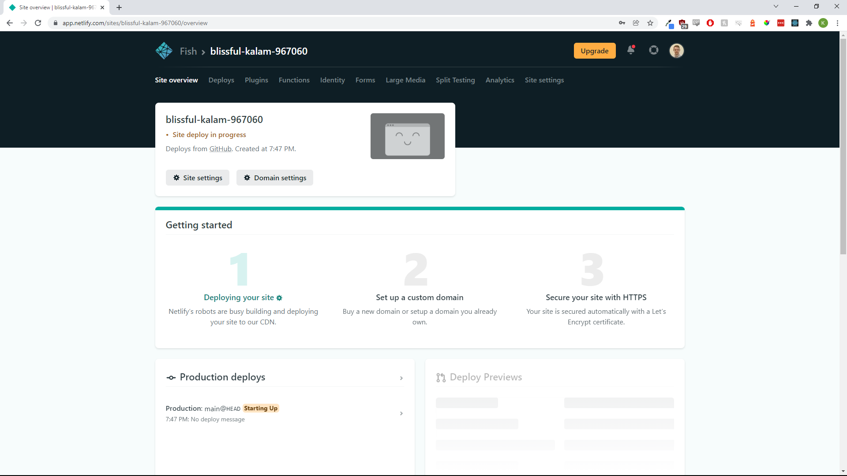

Slide 37
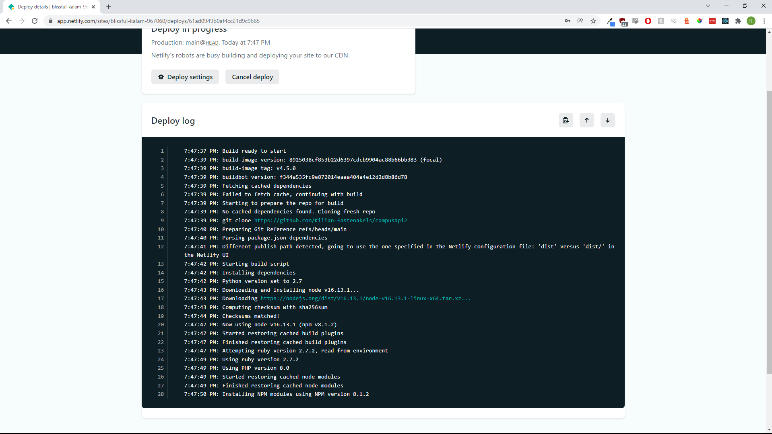

Slide 38
Deployen
Onze build is gelukt!
Eens kijken of alles werkt naar behoren door op ‘Preview deploy’ te klikken
Zorg ervoor dat je surft naar de juiste url, anders krijg je een wit scherm te zien

Slide 39
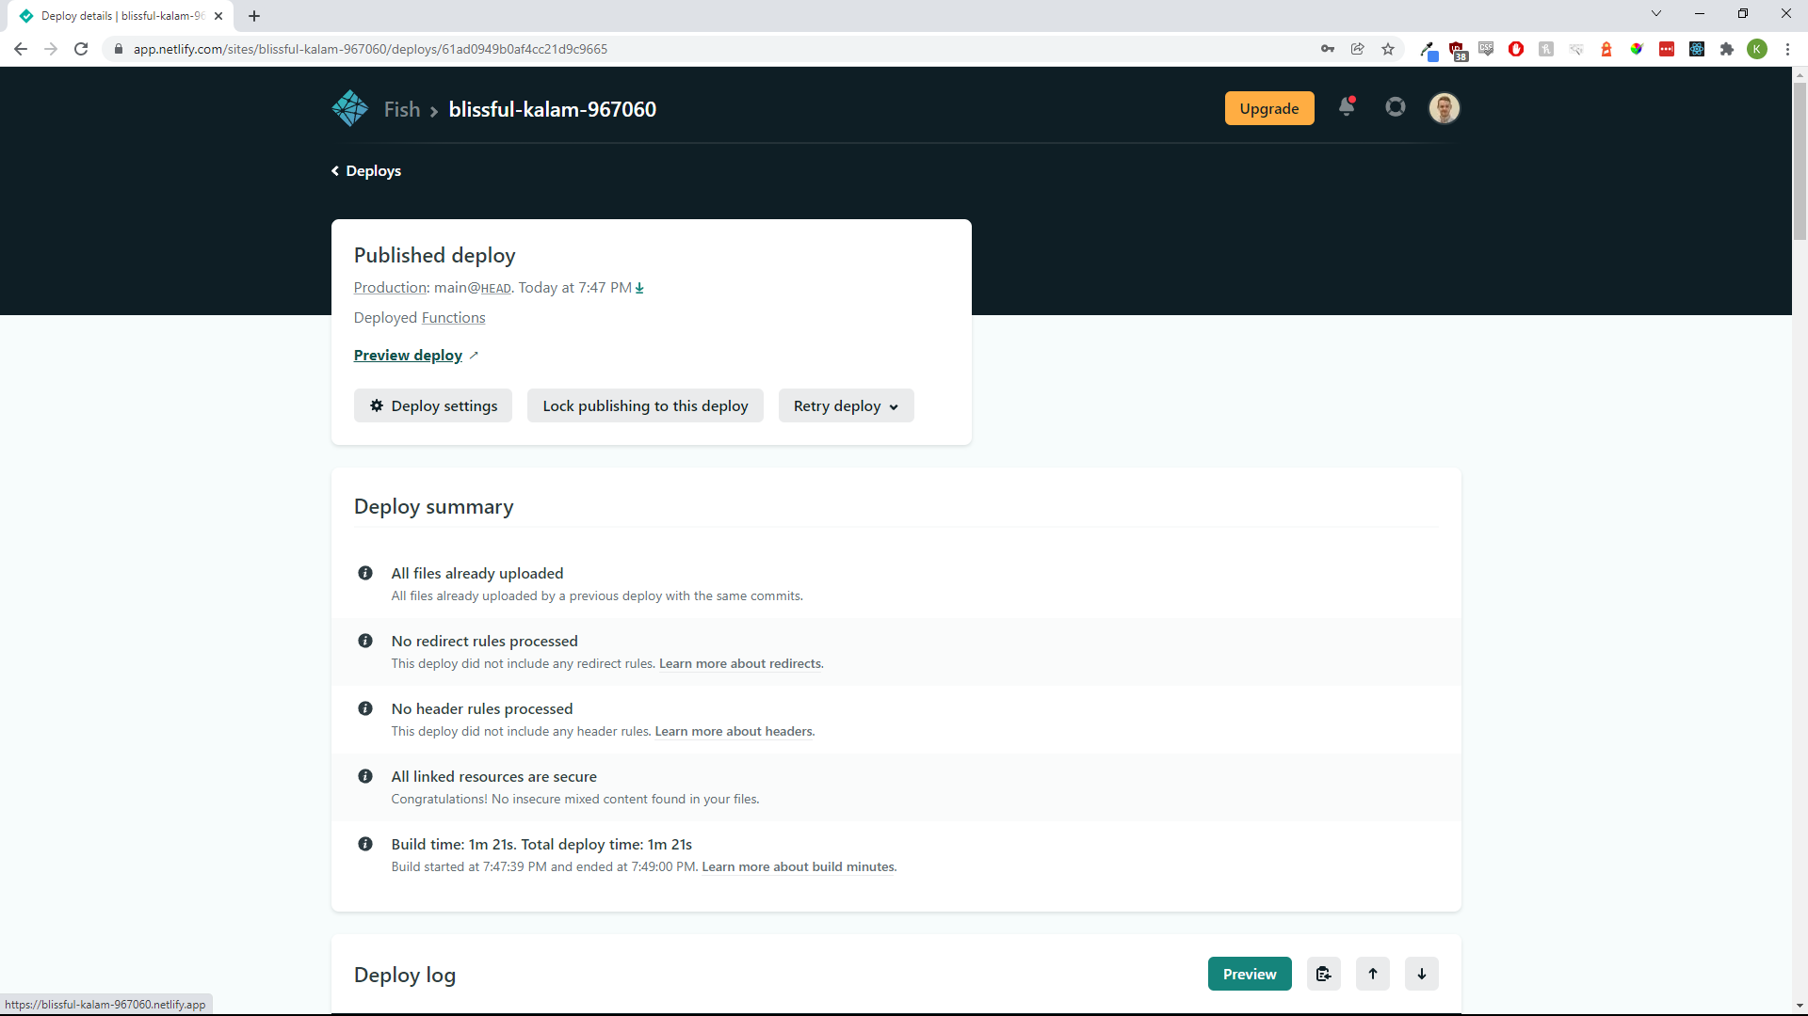

Slide 40
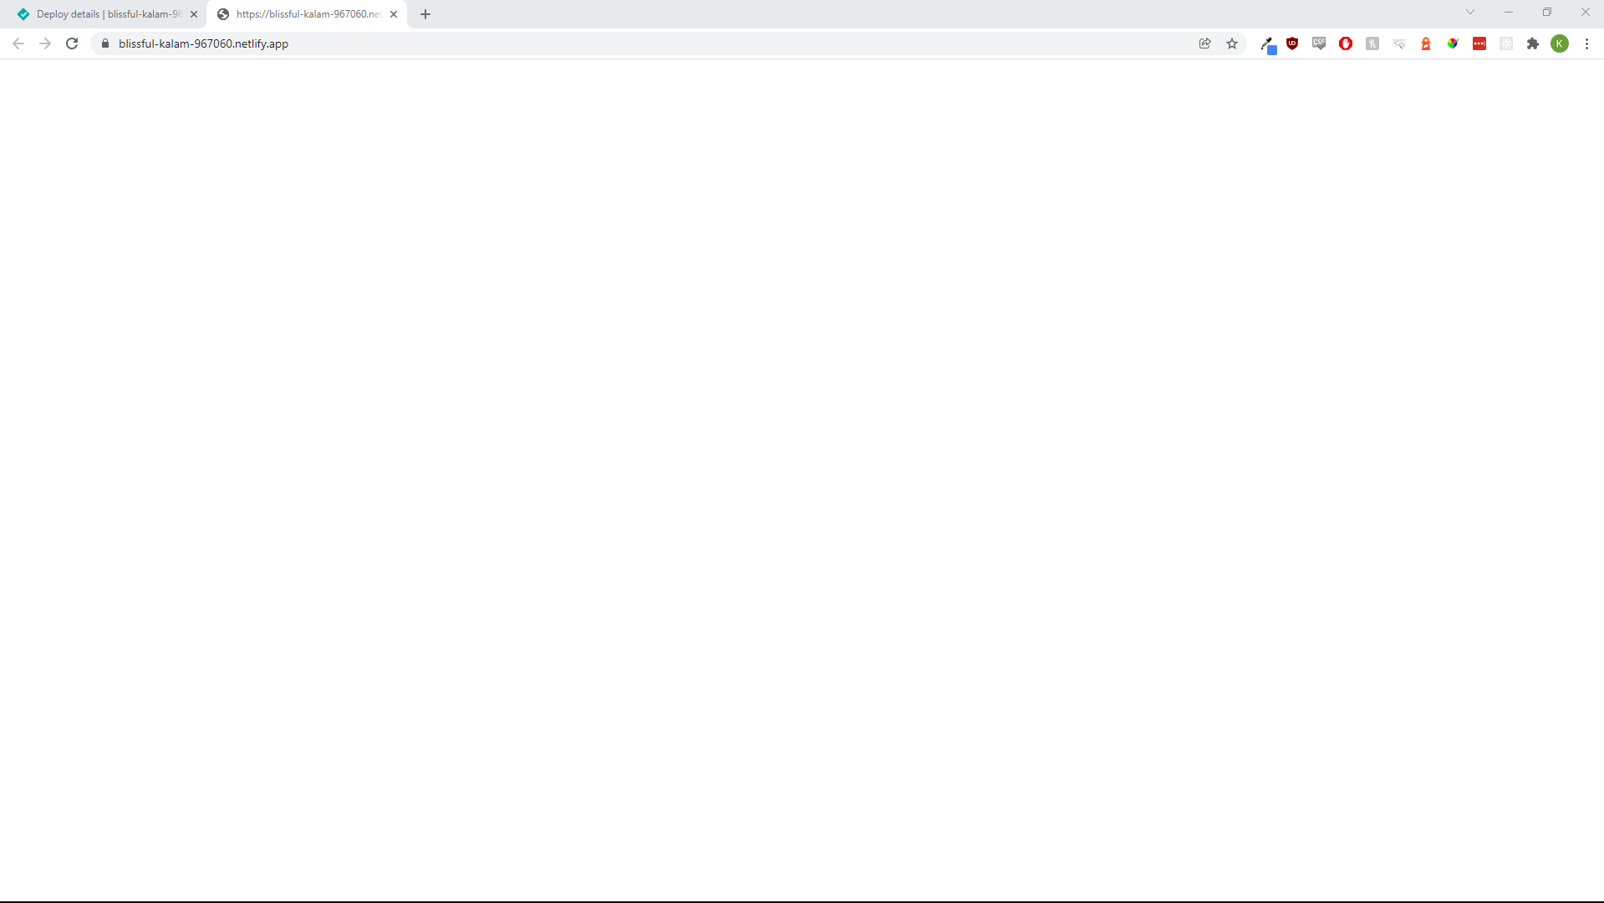

Slide 41
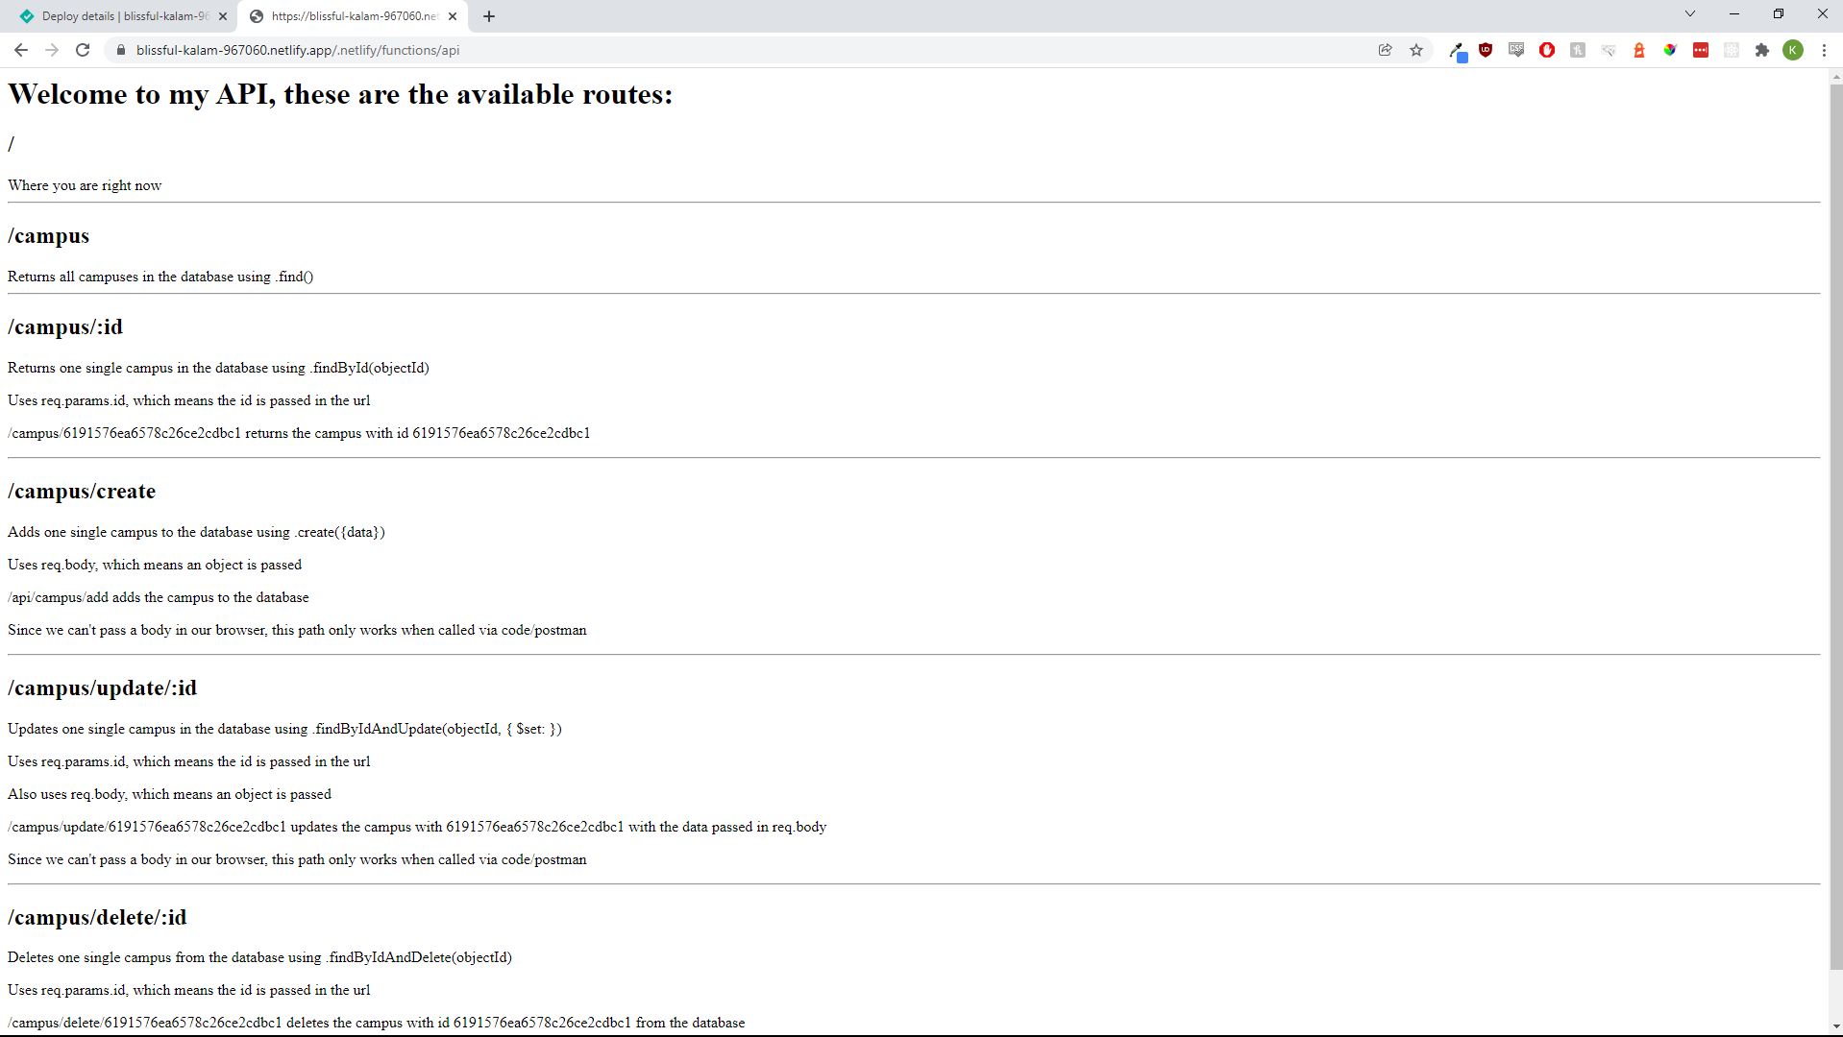

Slide 42
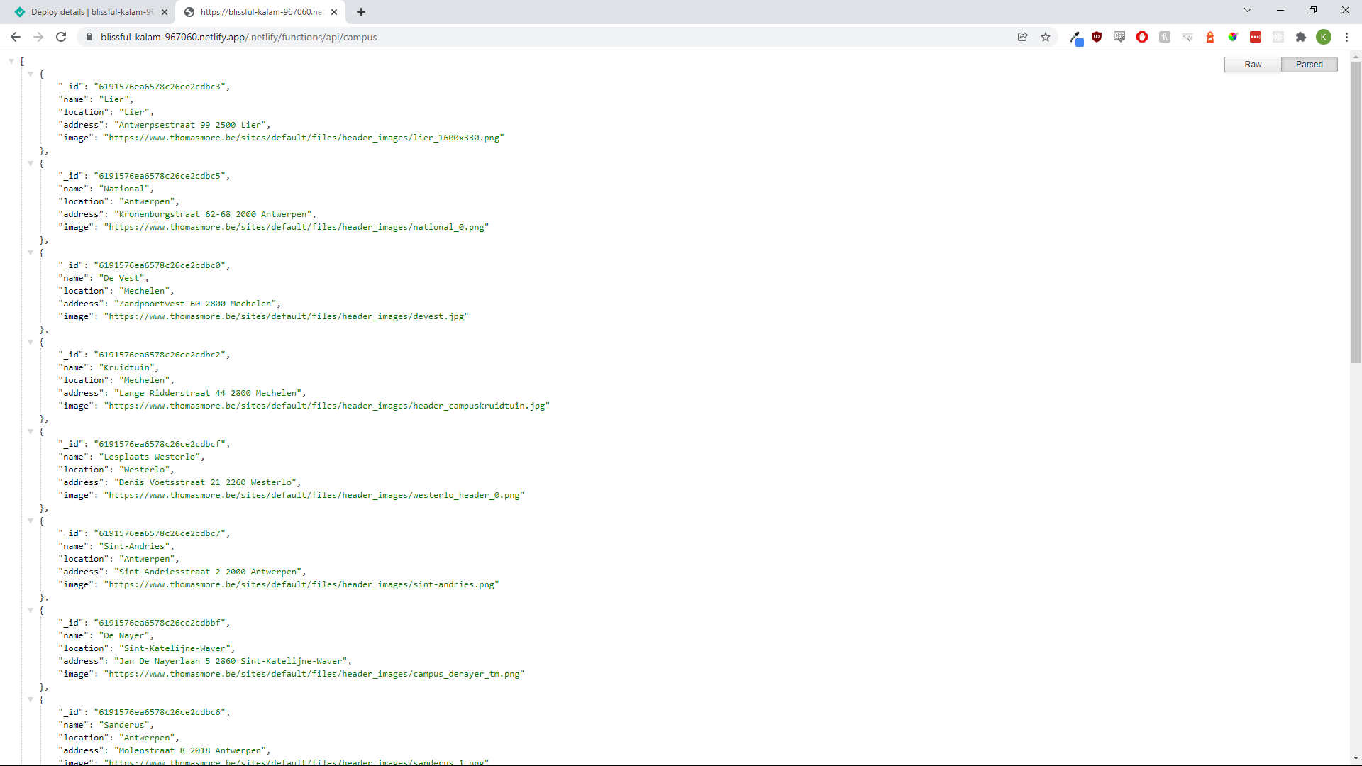

Slide 43
Sitenaam aanpassen
Momenteel is onze site naam nogal moeilijk te onthouden
We passen deze aan naar iets gemakkelijker

Slide 44
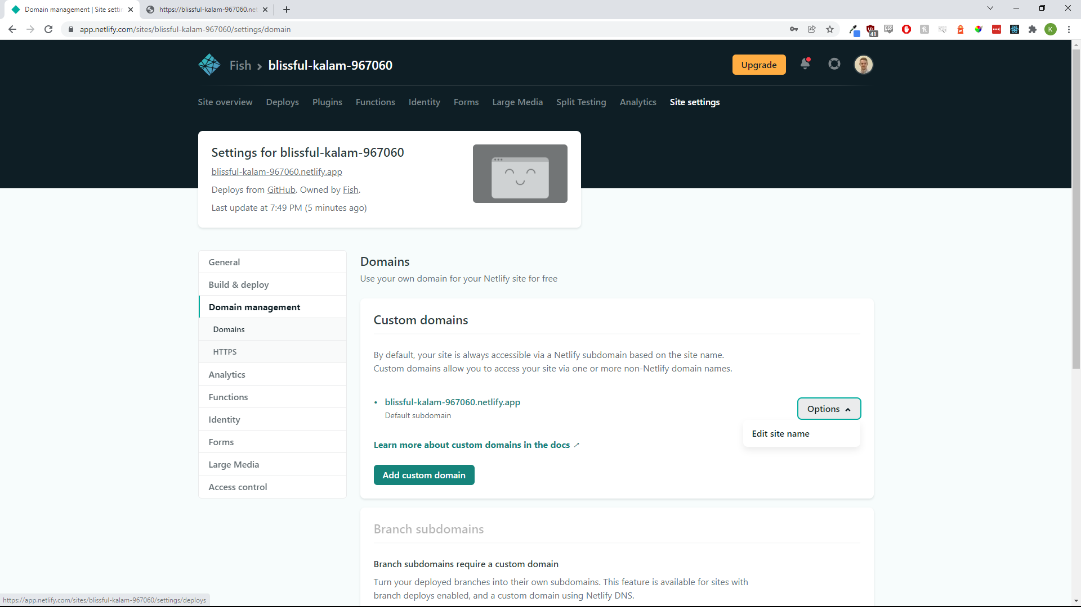

Slide 45
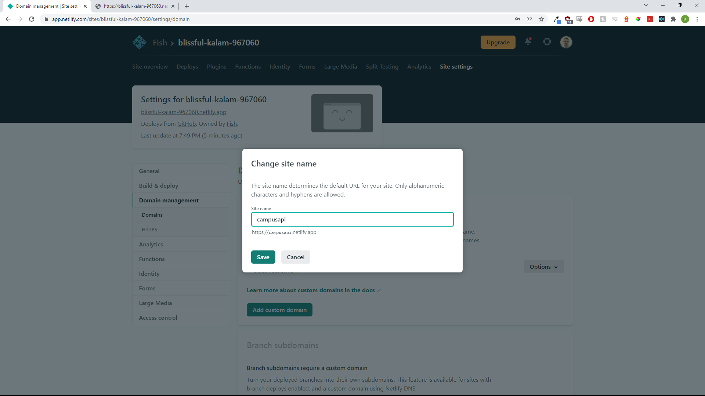

Slide 46
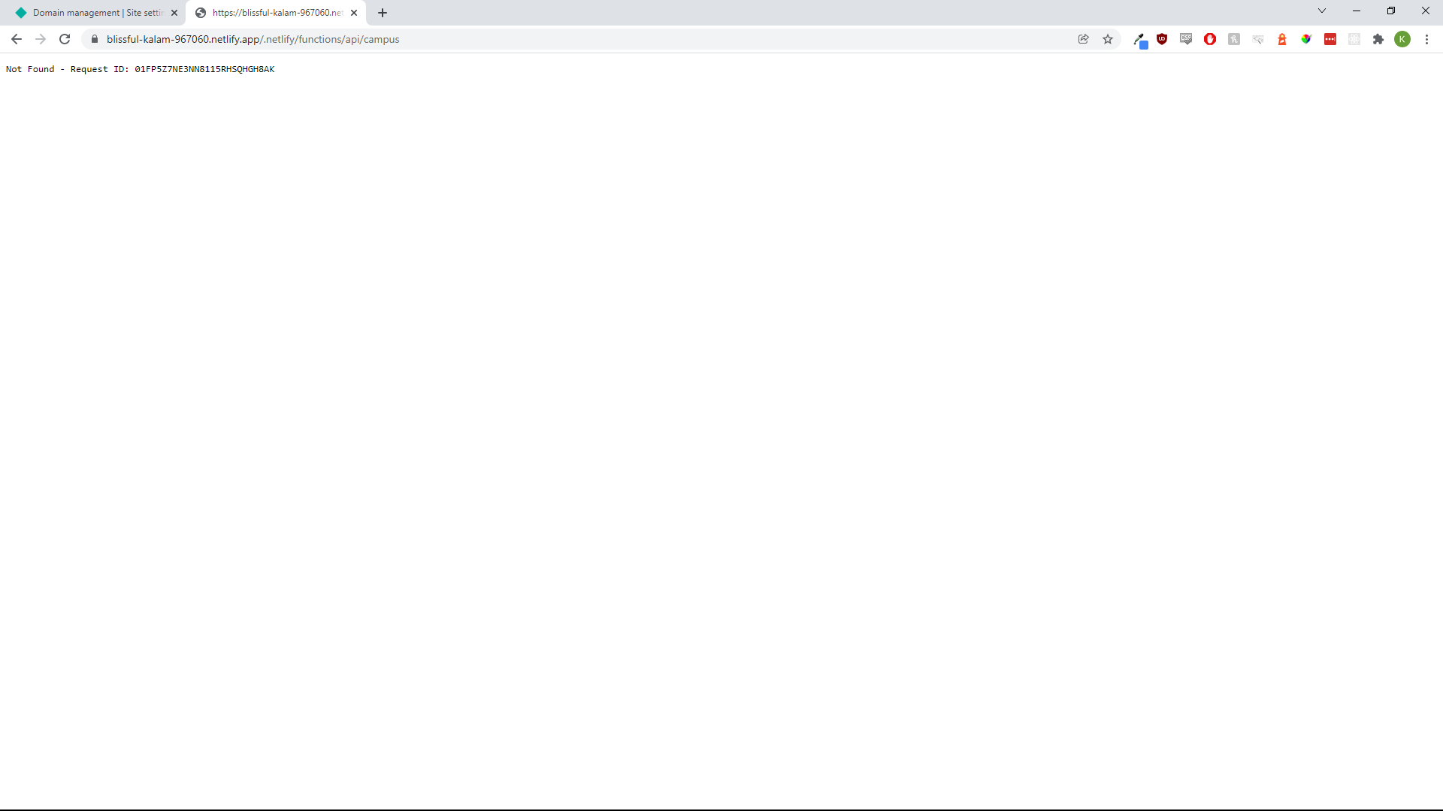

Slide 47
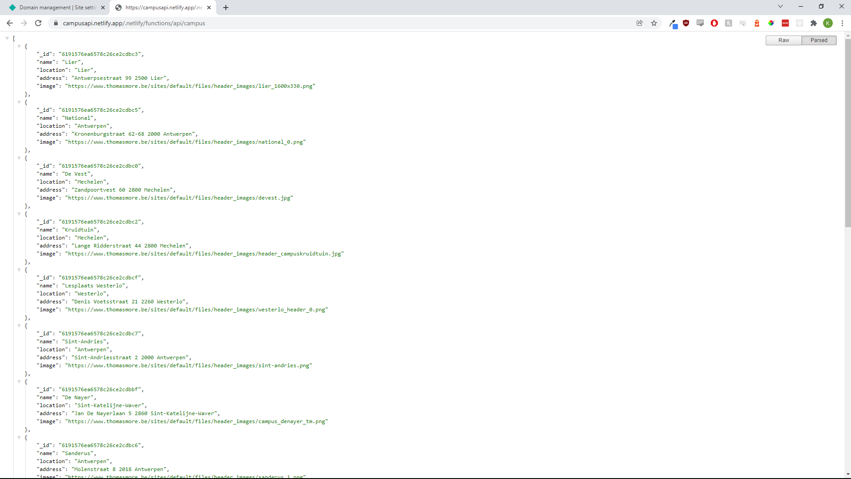

Slide 48
"Relaties" in een nosql database

Slide 49
docent
We willen de campussen API een beetje uitbreiden en willen nu ook docenten kunnen ophalen
Docenten hebben een naam en voornaam
Docenten werken ook op een campus, of op verschillende campussen. We houden dus een array bij van de ObjectIds van alle campussen waar ze actief lesgeven, per docent.
We voegen deze nieuwe collection toe aan de database en schrijven een GET request om ze op te halen

Slide 50
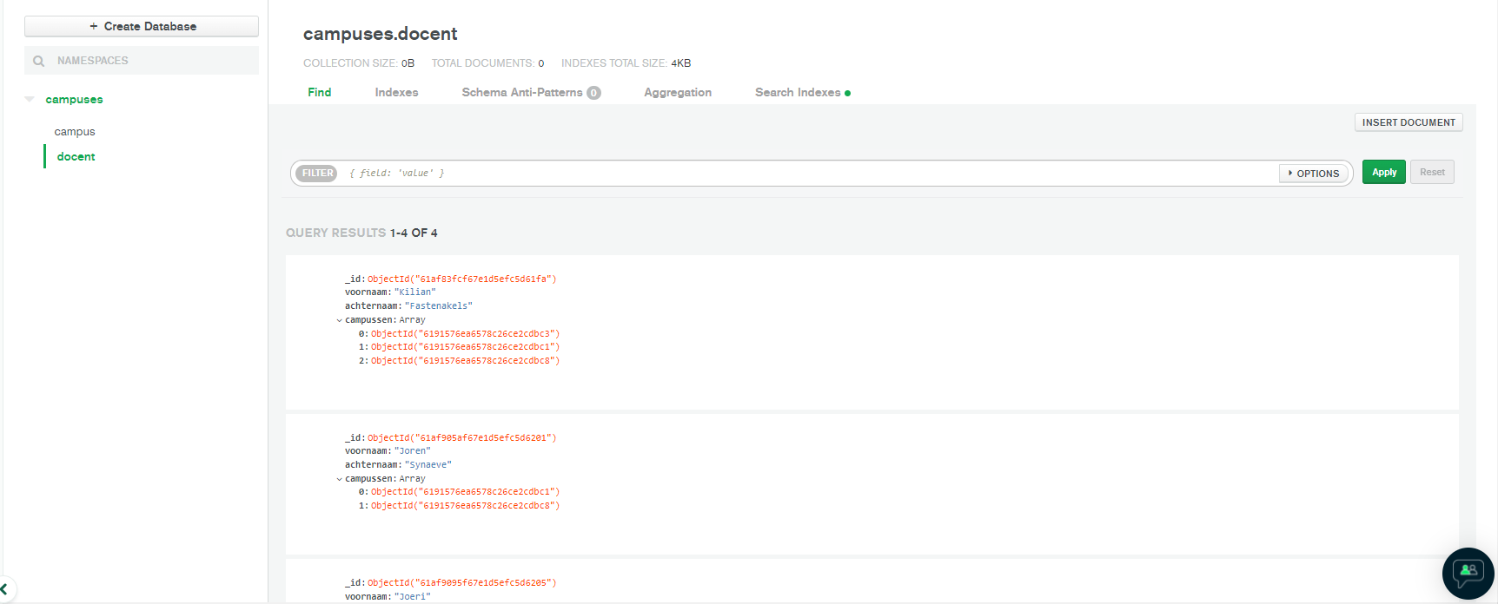
docent

Slide 51
docent
Alvorens we deze kunnen ophalen moet onze API weten wat voor soort informatie een docent bevat
We voegen dus een model toe aan de models map met de juiste properties
Bij de campussen property geven we aan dat het een array is door gebruik te maken van de vierkante haken []
Als type kiezen we mongoose.Schema.Types.ObjectId Het is namelijk een lijst van ObjectIds
We geven ook aan wat voor soort objecten bij deze ObjectIds horen door ref: Campus te schrijven. Vergeet het Campus model hiervoor niet te importeren

Slide 52
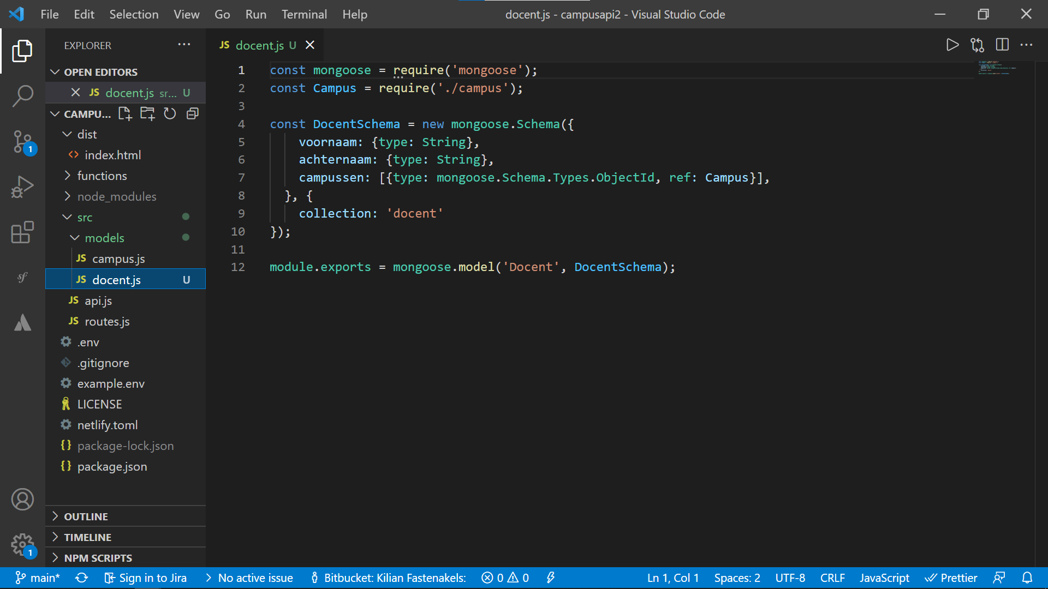

Slide 53
docent
Nu we een werkend model hebben kunnen we een GET-request gaan uitschrijven om alle docenten op te halen
Als het goed is krijgen we alle docenten binnen, met de bijhorende campussen waarin ze werken
We gaan naar routes.js en schrijven een request
Vergeet het nieuwe Docent model niet te importeren in routes.js

Slide 54
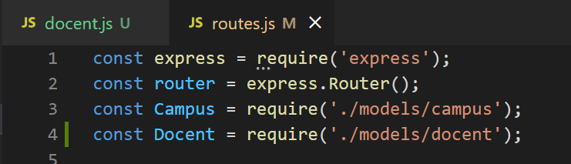
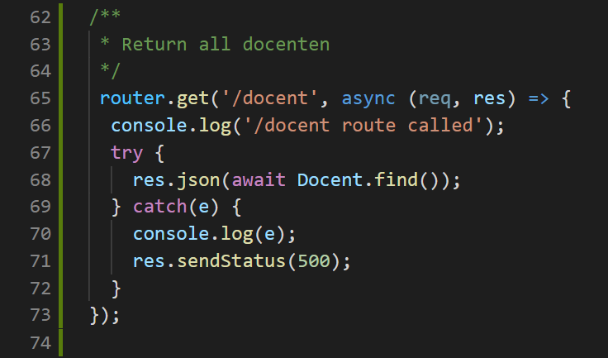

Slide 55
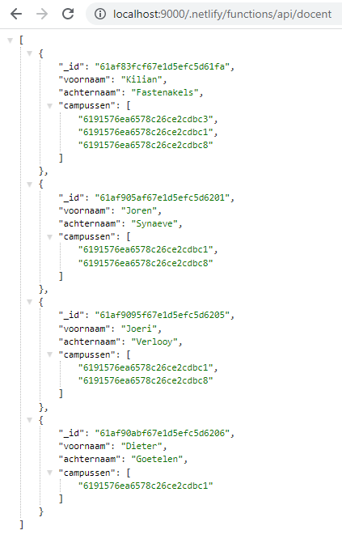
Docent
We krijgen alle docenten al binnen
Er is wel nog een klein probleempje
Wat als we nu de bijhorende campussen ook willen ophalen?
Dan zouden we 1 per 1 een call moeten maken en de campussen via deze weg ophalen
Gelukkig kan dit via 1 lijn code veel makkelijker, namelijk .populate()
We passen onze route een klein beetje aan

Slide 56
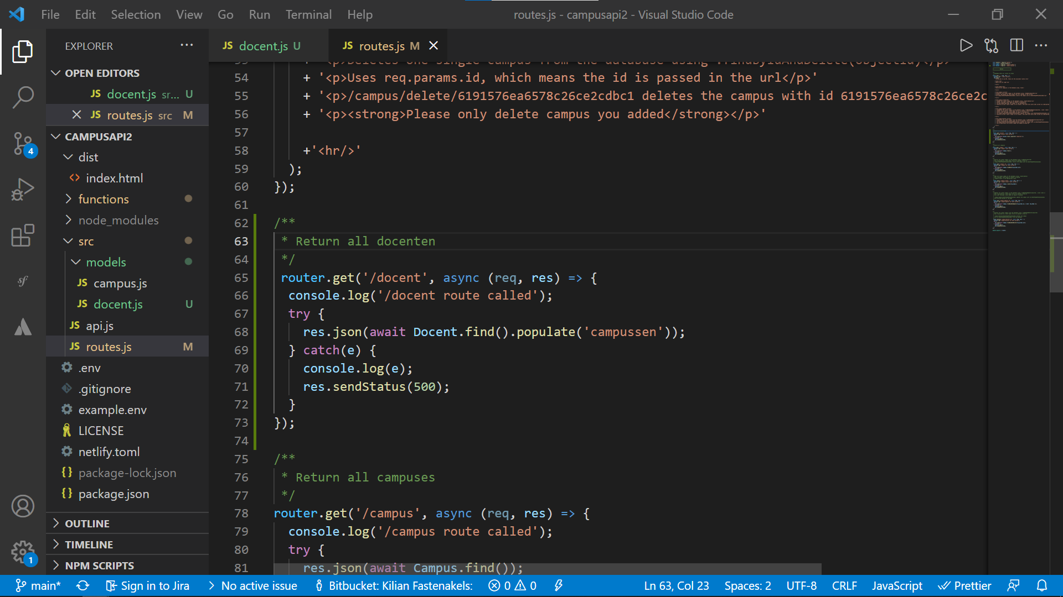

Slide 57
docent
Door de .populate() methode toe te voegen en mee te geven welke property we willen populaten gaat er automatisch gezocht worden naar de bijhorende objecten via het ObjectId
Wanneer we nu naar de call gaan kijken zien we dat alle informatie meteen opgehaald wordt

Slide 58
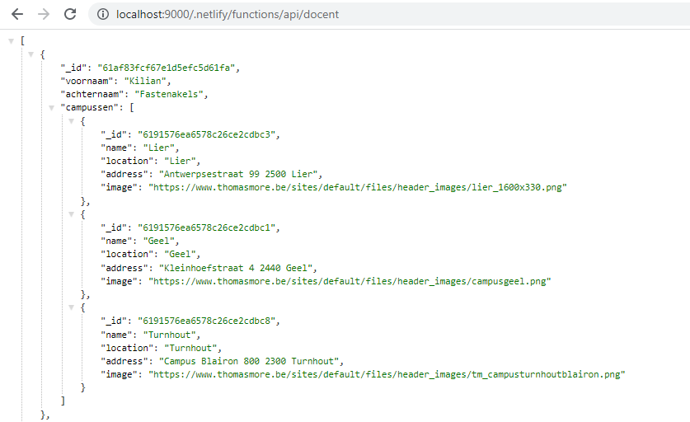

Slide 59
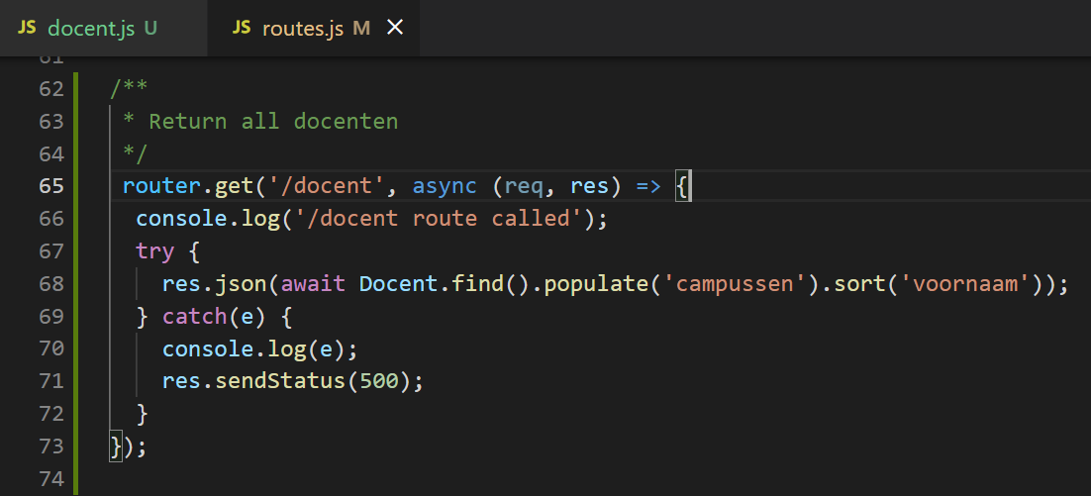
docent
Om de docenten te sorteren volgens voornaam passen we de code nog lichtjes aan.

Slide 60
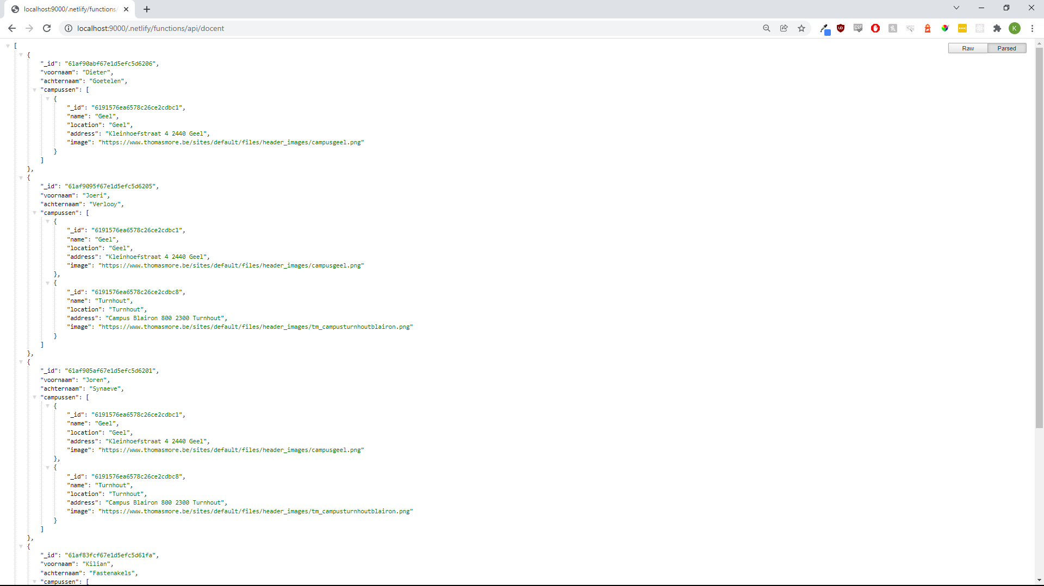

Slide 61
Continuous deployment
Deze nieuwe route ziet er goed uit!
We waren tot nu toe wel enkel lokaal aan het testen
Hoog tijd dat we deze code online zetten zodat onze gebruikers kunnen genieten van de nieuwe functionaliteit
Omdat Netlify gelinked is aan de main branch van onze Github repository hoeven we onze nieuwe code enkel te pushen, Netlify doet de rest.

Slide 62
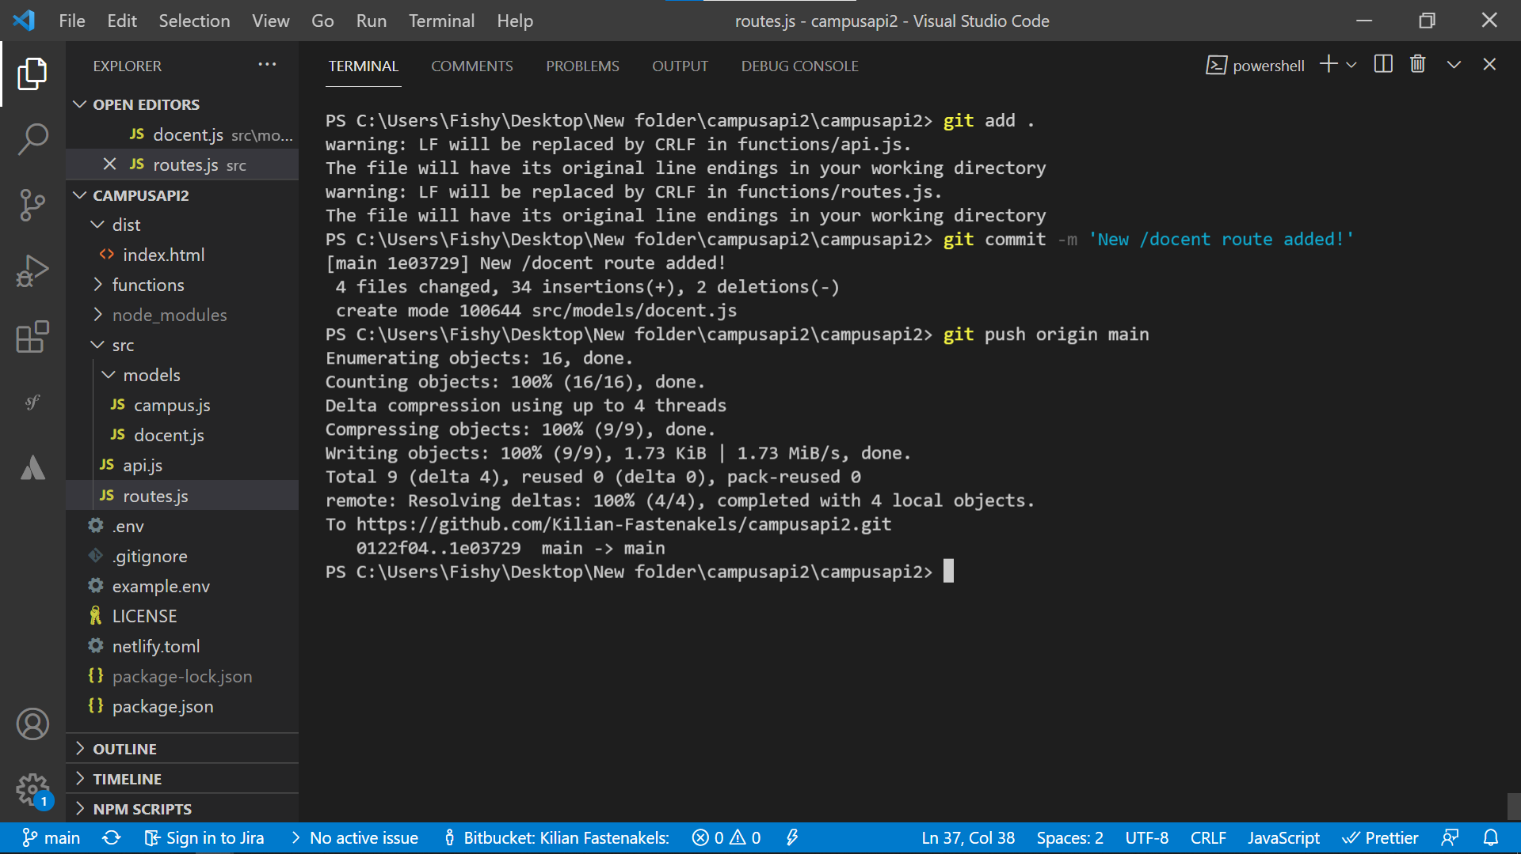

Slide 63
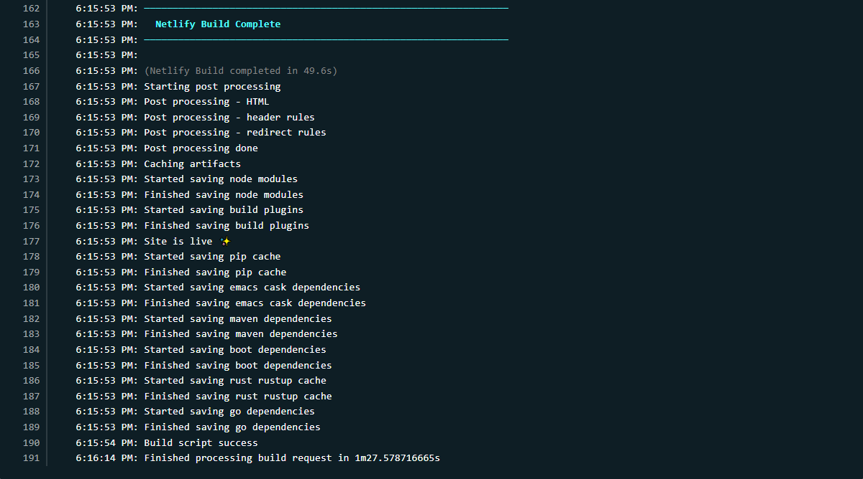
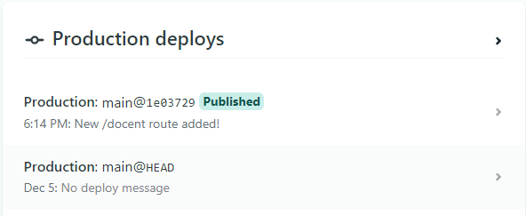
Continuous deployment

Slide 64
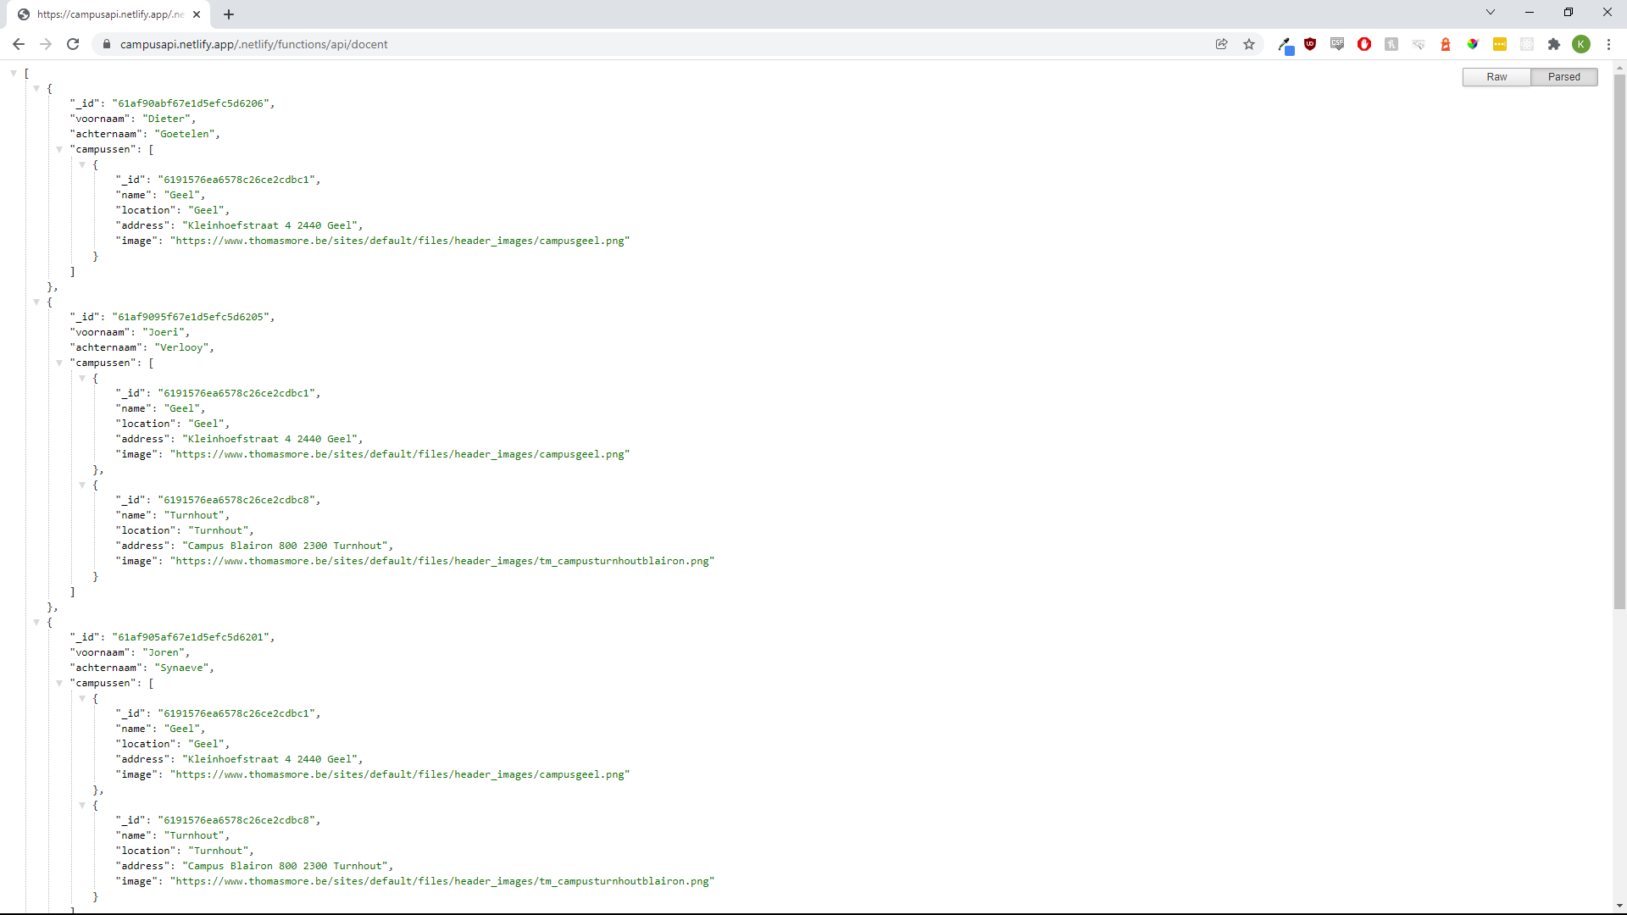

Slide 65
Opdracht
Voeg routes toe om een docent toe te voegen te editeren en te verwijderen.
Push de routes naar Github
Maak in Postman requests aan om jezelf als docent toe te voegen.

Slide 66
outro
De code in deze slides is vrij te gebruiken en kan je vinden op volgende Github repository
https://github.com/Kilian-Fastenakels/campusapi2
De connectionstring staat mee op Github
Deze wordt nu enkel nog gebruikt om de server lokaal te starten via npm start
Netlify gebruikt het environment variable voor de connection string

